Slide 1



Sistema de Gestão do Programa Bolsa Família na Saúde
CGAN/SAS/DAB/MS
Março/2014

Slide 2
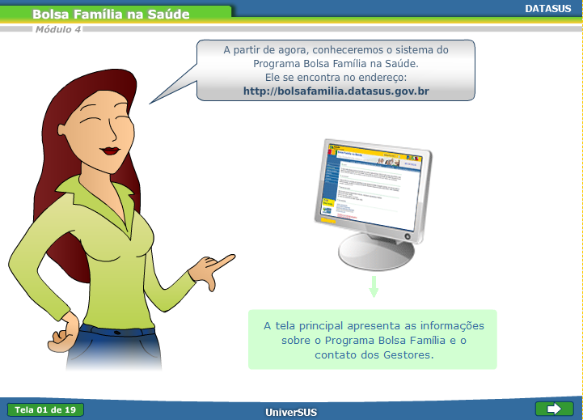

Slide 3
Sistema de Gestão do Programa Bolsa Família na Saúde
O Sistema de Gestão do Programa Bolsa Família na Saúde é o único instrumento para registro das condicionalidades de saúde disponível. Pode ser acessado pelos endereços http://bolsafamilia.datasus.gov.br, ou ainda pelo site do Departamento de Atenção Básica - DAB/SAS/MS: http://dab.saude.gov.br/portaldab/, no link “Bolsa Família”.

Slide 4
Sistema de Gestão do Programa Bolsa Família na Saúde abre a 1ª vigência de 2014 com novidades!
O Sistema apresenta as seguintes novidades para a 1ª vigência de 2014:
Padronização dos nomes de bairros conforme lista oficial dos Correios e restauração de bairro alterado anteriormente no gerenciador de bairros;
Inclusão do nome do profissional de saúde responsável pelo acompanhamento das famílias no mapa de acompanhamento;
Identificação das famílias indígenas aldeadas;
Ampliação da busca do beneficiário pelo nome, data de nascimento ou número do Cartão Nacional de Saúde para registro do Acompanhamento.
Esta funcionalidades serão explicadas detalhadamente neste módulo na funcionalidade “Acompanhamento”.

Slide 5
Geração do público de Acompanhamento e
Transferência das informações das famílias para o Sistema de Gestão do PBF na Saúde
A cada início de vigência, o Ministério da Saúde disponibiliza no Sistema de Gestão do PBF na Saúde a relação das famílias beneficiárias para acompanhamento no período. Esta relação é construída pelo Ministério do Desenvolvimento Social e Combate à Fome (MDS), que utiliza como referência as informações do Cadastro Único do penúltimo mês e as informações da folha de pagamento do último mês da vigência anterior.
A partir da 2ª vigência de 2012 o Ministério da Saúde passou a disponibilizar no Sistema um arquivo no meio da vigência com informação das mulheres beneficiárias do Programa Bolsa Família com idade acima de 7 anos que não estavam no arquivo de carga do início da vigência, denominado de arquivo complementar.
Este arquivo complementar, disponibilizado no meio da vigência, visa contribuir para o registro do acompanhamento das gestantes beneficiárias do PBF na saúde, que são de acompanhamento não obrigatório no Sistema.

Slide 6
Geração do público de Acompanhamento e
Transferência das informações das famílias para o Sistema de Gestão do PBF na Saúde
Assim:
Na 1ª vigência do ano, são disponibilizadas as famílias beneficiárias do PBF constantes na folha de pagamento de dezembro e com as informações e atualizações do Cadastro Único até novembro do ano anterior;
No mês de abril, são disponibilizadas as informações das mulheres beneficiárias do Programa Bolsa Família vindas no arquivo complementar, constantes da folha de pagamento de março com as informações e atualizações do Cadastro Único de fevereiro do mesmo ano;
Na 2ª vigência do ano, são disponibilizadas as famílias beneficiárias do PBF constantes na folha de pagamento de junho e com as informações e atualizações do Cadastro Único até maio do mesmo ano;
No mês de outubro, são disponibilizadas as informações das mulheres beneficiárias do Programa Bolsa Família vindas no arquivo complementar, constantes da folha de pagamento de setembro com as informações e atualizações do Cadastro Único de agosto do mesmo ano.
Sistema de Gestão do PBF na Saúde
bolsafamilia.datasus.gov.br

Slide 7
Geração do público de Acompanhamento e
Transferência das informações das famílias para o Sistema de Gestão do PBF na Saúde
O resultado do acompanhamento da saúde reflete no Índice de Gestão Descentralizada (IGD):
De fevereiro à julho – o resultado da 2ª vigência do ano anterior;
De agosto à janeiro – o resultado da 1ª vigência do mesmo ano.

Slide 8
Geração do público de Acompanhamento e
Transferência das informações das famílias para o Sistema de Gestão do PBF na Saúde
- ESQUEMATIZADO -
Vigência | Arquivo de carga | Início do Período de Registro de Acompanhamento | Folha de Pagamento | Informações CadÚnico
1ª | Início | fevereiro | Dezembro | novembro
1ª | Complementar | abril | março | fevereiro
2ª | Início | agosto | junho | maio
2ª | Complementar | outubro | setembro | agosto

Slide 9
ATENÇÃO!
Caso apareça a mensagem de “NIS NÃO LOCALIZADO” ao digitar o NIS de uma beneficiária para registro do acompanhamento no Sistema de Gestão do PBF na Saúde, pode ser que essa beneficiária venha apenas no arquivo complementar, disponibilizado no meio da vigência. Nesse caso, o profissional de saúde deve registrar as informações da beneficiária em um Mapa de Acompanhamento em branco e aguardar o arquivo complementar para inserir os dados no Sistema.

Slide 10
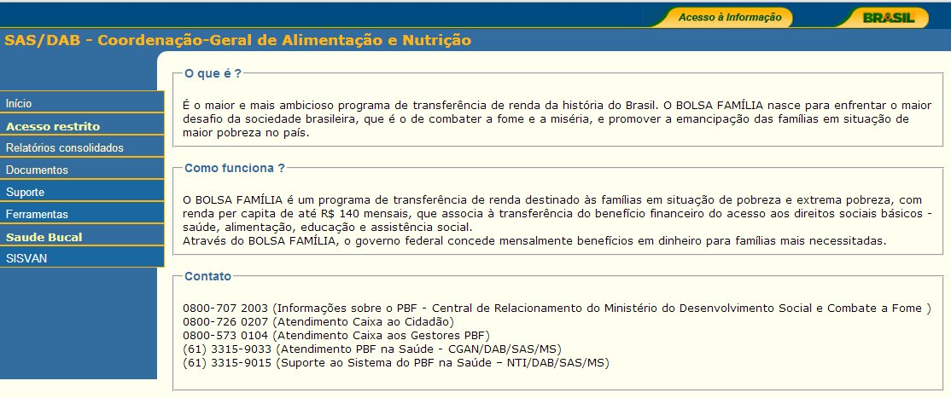
Página inicial do
Sistema de Gestão do PBF na Saúde
Na tela inicial do Sistema, na barra a esquerda, estão os links de acesso público.
Na área central da tela, serão apresentadas informações gerais sobre o Programa e as novidades do Sistema.
Gerenciadores - Visualizador
de EAS

Slide 11
Primeiros passos
Em decorrência das diversas alterações e ajustes no Sistema de Gestão do Programa Bolsa Família na Saúde orientamos atualizar a versão do navegador (browser) e limpar os dados de navegação todo início de vigência e também no decorrer da vigência.
1º - Para verificar se está utilizando a última versão do navegador (browser). Siga as etapas abaixo, dos navegadores mais utilizados pelos usuários do Sistema:
  Mozilla Firefox (http://br.mozdev.org/): Na barra superior, clique em “Ajuda”, depois selecione “Sobre o Firefox”. A atualização será feita automaticamente.
  Chrome (http://www.google.com.br/): Clique no ícone , no canto superior à esquerda, depois clique em “Sobre o Google Chrome”. A atualização será feita automaticamente.

Slide 12
Primeiros passos
2º - Após a atualização, ou se a versão estiver atualizada, faça a limpeza do seu navegador (para melhorar a performance de navegação):
Para tanto, aperte simultaneamente as teclas: Ctrl+Shift+Del;
Em seguida clique em DETALHES, Selecione tudo e clique no botão LIMPAR TUDO ou EXCLUIR, aguarde alguns instantes e reinicie o seu navegador.
Esses procedimentos evitam erros e
melhoram a performance de navegação, tornando-a mais “leve”

Slide 13
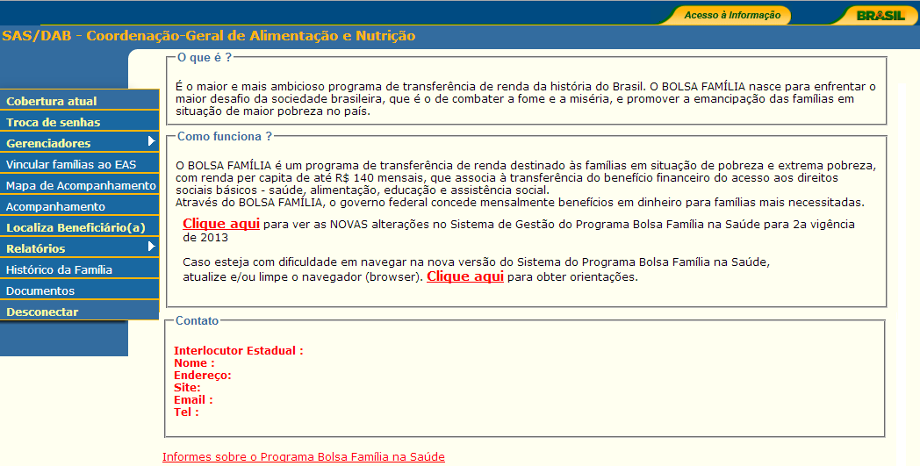
A tela principal na área restrita, segue o mesmo padrão, apresentando na barra a esquerda os links disponíveis para as principais funcionalidades. Navegaremos por todos os links:
Na tela principal do Sistema, na barra a esquerda, estão disponíveis os links para as suas principais funcionalidades.
Na área central da tela, serão apresentadas informações gerais sobre o Programa e as novidades do Sistema.

Slide 14
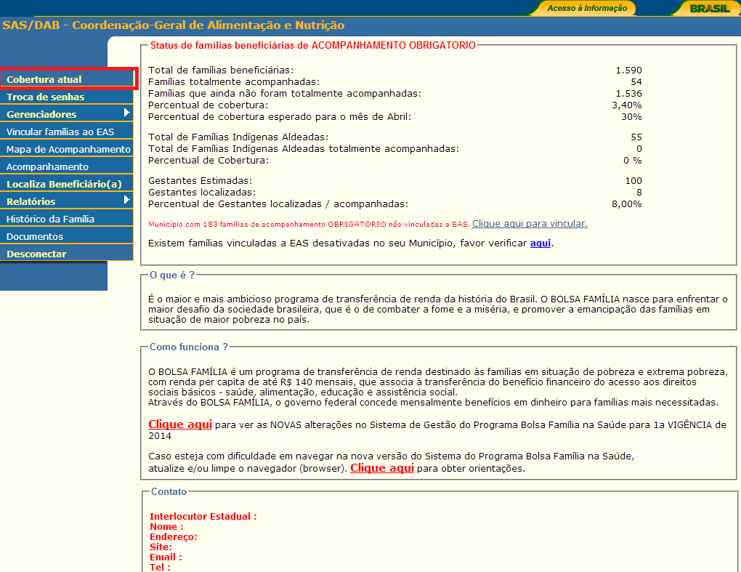
Cobertura atual
Na tela principal do Sistema, na barra a esquerda, estão disponíveis os links para as suas principais funcionalidades.

Slide 15
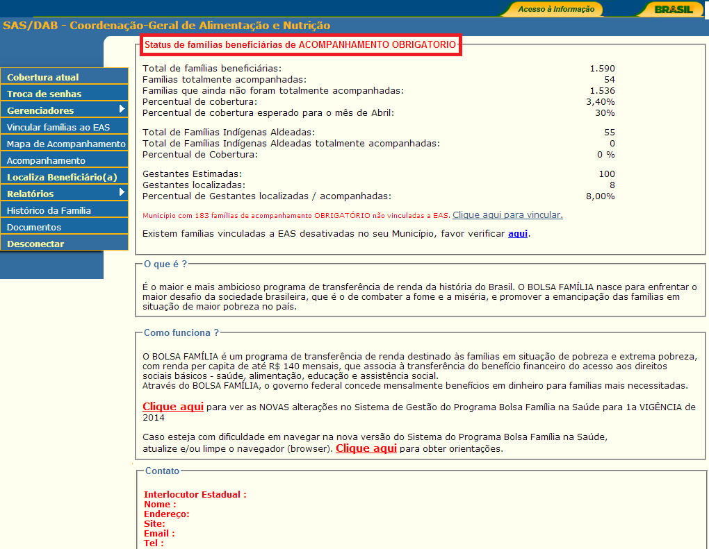
Cobertura atual
Na opção “Cobertura atual” são apresentadas informações gerais sobre a situação do município.
Os valores apresentados são referentes as famílias de acompanhamento obrigatório da vigência atual e são atualizados imediatamente após salvar o acompanhamento, ou vincular as famílias ao EAS.
Na tela principal do Sistema, na barra a esquerda, estão disponíveis os links para as suas principais funcionalidades.
Notes:
CONTINUAR DAQUI!

Slide 16
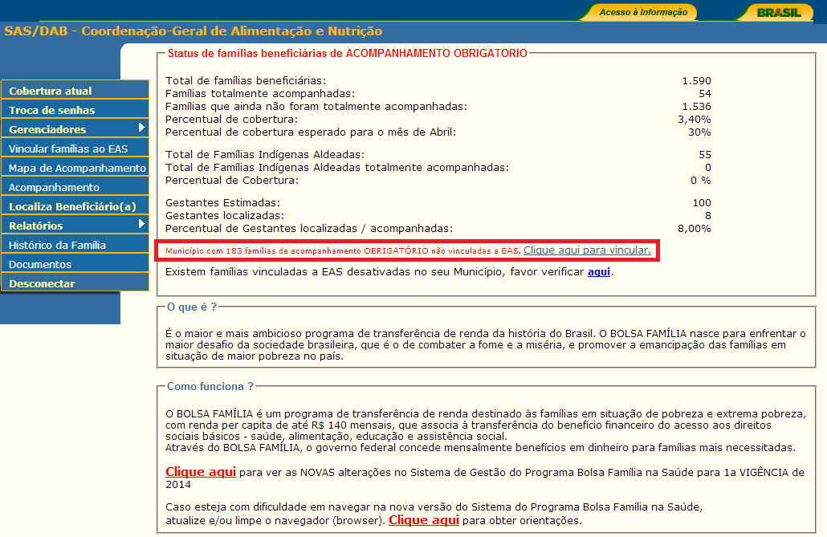
Cobertura atual
Sugerimos que consulte esse link no início da vigência, para saber quantas famílias o município tem para acompanhar e se tem famílias não vinculadas ao EAS.
Principalmente para quem imprime os Mapas de Acompanhamento por EAS
Na tela principal do Sistema, na barra a esquerda, estão disponíveis os links para as suas principais funcionalidades.

Slide 17
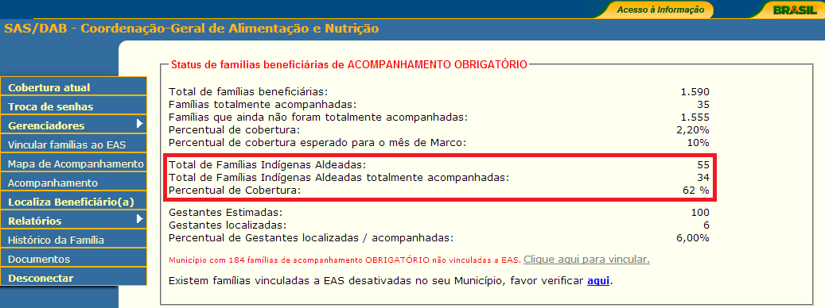
Cobertura atual
.
A partir da 1ª vigência de 2014, as famílias indígenas aldeadas beneficiárias do Programa passaram a ser identificadas no Sistema. Os municípios que apresentarem famílias indígenas aldeadas beneficiárias terão indicação da tela de “Cobertura atual” o quantitativo de famílias a serem acompanhadas, acompanhadas e o percentual de cobertura.
Na tela principal do Sistema, na barra a esquerda, estão disponíveis os links para as suas principais funcionalidades.

Slide 18
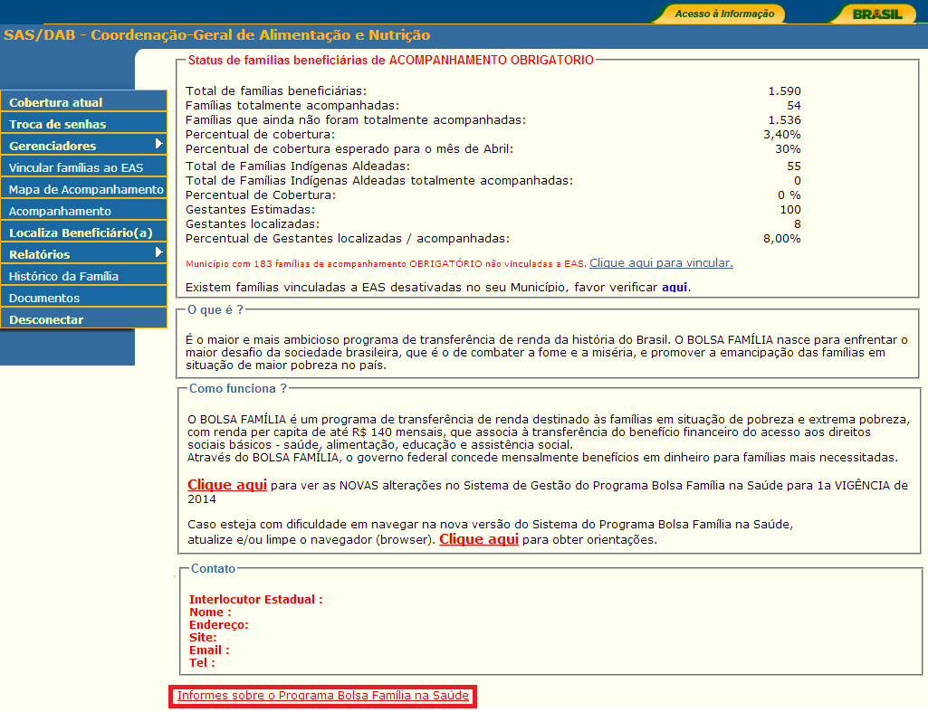
Cobertura atual
.
O Ministério da Saúde publica periodicamente informes sobre a gestão e operacionalização do PBF na Saúde. Estes informes encontram-se disponíveis no portal do Departamento de Atenção Básica – DAB (http://dab.saude.gov.br/portaldab/biblioteca.php?conteudo=informes&accordion=bolsafamilia). O link destacado nessa tela garante também o acesso aos informes no portal do DAB.
Na tela principal do Sistema, na barra a esquerda, estão disponíveis os links para as suas principais funcionalidades.

Slide 19
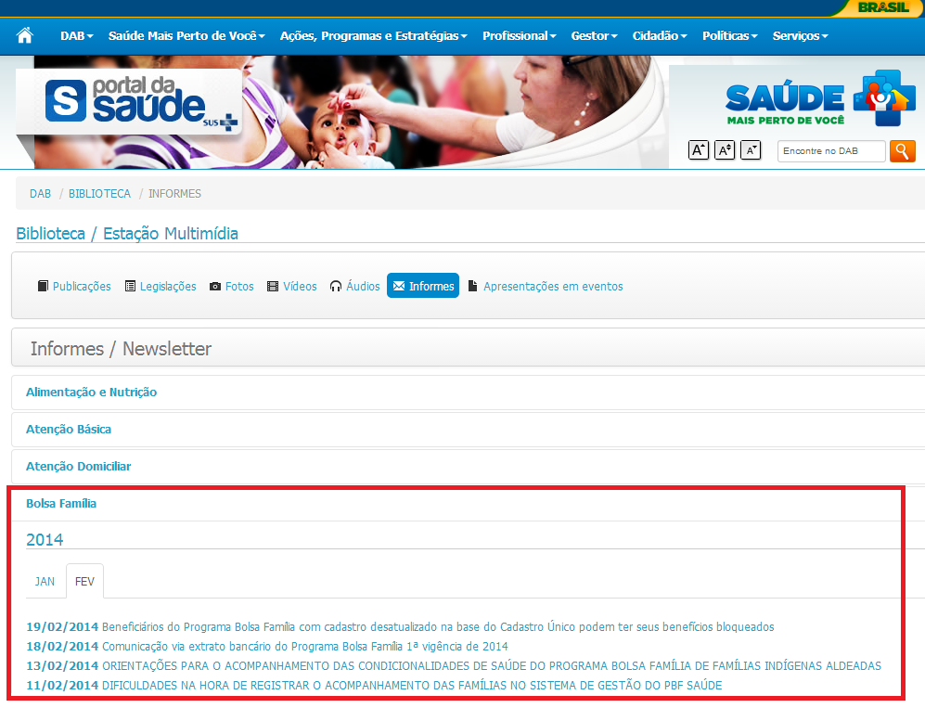
Link no Portal do Departamento de Atenção Básica
Na tela principal do Sistema, na barra a esquerda, estão disponíveis os links para as suas principais funcionalidades.

Slide 20
Senhas de Acesso ao Sistema
IBGE (com 6 dígitos) = acesso que permite impressão dos Mapas de Acompanhamento, registro das informações do acompanhamento e consulta às famílias e ao acompanhamento.
G+IBGE (7 dígitos) = acesso de gestão, permite a criação de novos usuários e as demais funcionalidades do acesso do IBGE com 6 dígitos.
Caso ainda não tenha o login do seu município, solicitar via email: bfasaude@saude.gov.br.
Novos usuários:
  Usuários com permissão de impressão dos Mapas de Acompanhamento, registro das informações do acompanhamento e consulta às famílias e ao acompanhamento.
  Usuários apenas de consulta às famílias e ao acompanhamento.
GBFA+UF = acessa todos os municípios do Estado consulta às famílias e ao acompanhamento.

Slide 21
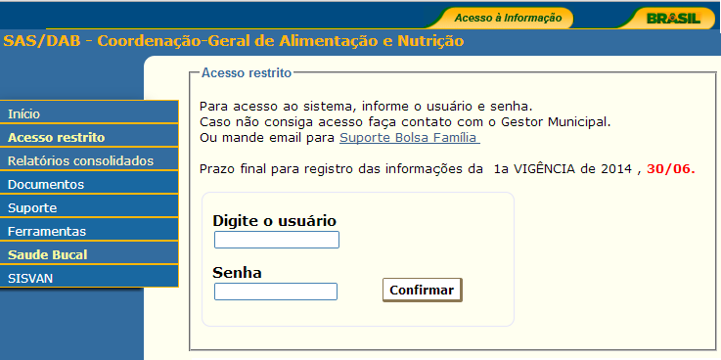
O acesso ao Sistema de Gestão é realizado por meio da opção “Acesso Restrito”. Informe os dados solicitados e clique em “Confirmar”.

Slide 22
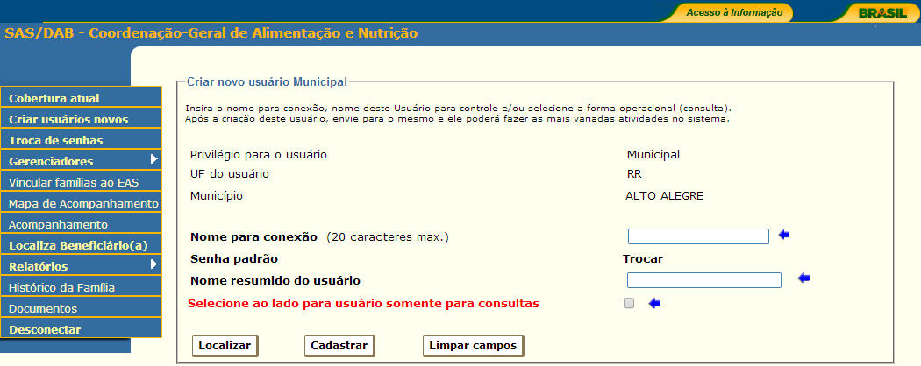
Para criar novos usuários é necessário acessar o Sistema com o login de gestão/coordenação, selecionar a opção “Criar usuários novos”, registrar as informações e selecionar “Cadastrar”. O usuário é G + IBGE do município, e a senha é uma disponibilizada pela Coordenação Geral de Alimentação e Nutrição/MS.
Caso não tenha, solicitar pelo email: bfasaude@saude.gov.br.
a senha é uma disponibilizada pela Coordenação Geral de Alimentação e Nutrição/MS.

Slide 23
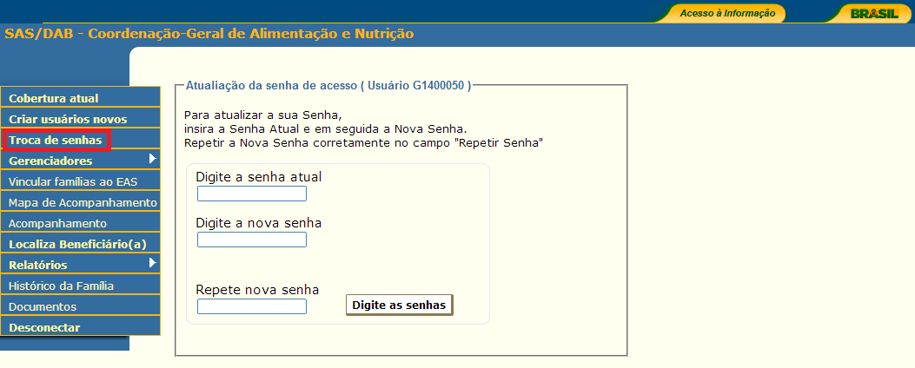
A opção “Troca de senhas” permite a alteração da senha pelo usuário, cuja explicação encontra-se na tela.

Slide 24
E agora?
Qual é a primeira ação a ser feita a partir da liberação do Sistema de Gestão do Programa Bolsa Família na Saúde para a nova vigência?
Imprimir os Mapas?
Não.
O Sistema tem diversas funcionalidades com o objetivo de melhorar o processo de impressão, localização e acompanhamento das famílias e digitação no Sistema.

Slide 25
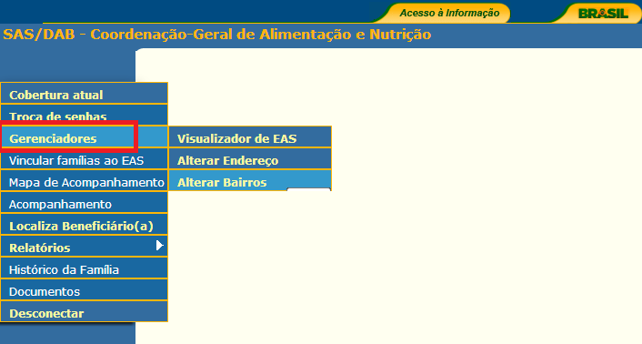
Gerenciadores
Os Gerenciadores são funcionalidades para melhorar algumas informações para melhor navegação no Sistema e facilitando posterior trabalho.

Slide 26
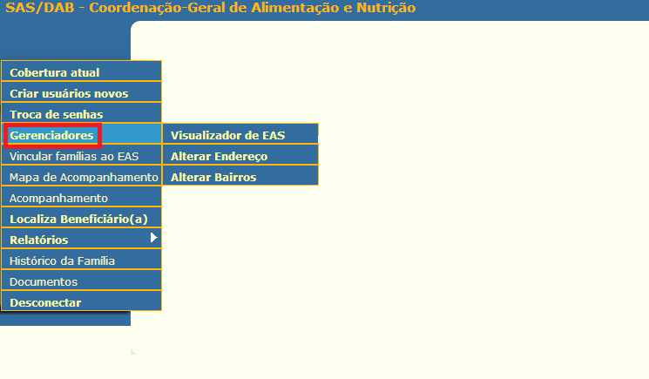
Gerenciadores - Visualizador de EAS

Slide 27
Gerenciadores - Visualizador de EAS
A opção “Gerenciadores - Visualizador de EAS” permite selecionar os estabelecimentos de saúde que não ficarão visíveis nas caixas de seleção de EAS do Sistema.
Um SAMU, por exemplo, deve estar localizado na “Lista de EAS’s não visíveis”, tendo em vista que esse Estabelecimento de Atenção à Saúde (EAS) não realiza o acompanhamento da condicionalidade de saúde do Programa Bolsa Família.
Essa funcionalidade do Sistema visa facilitar o trabalho do Município no momento de imprimir os Mapas de Acompanhamento e de inserir os dados de acompanhamento das condicionalidades de saúde do Programa.

Slide 28
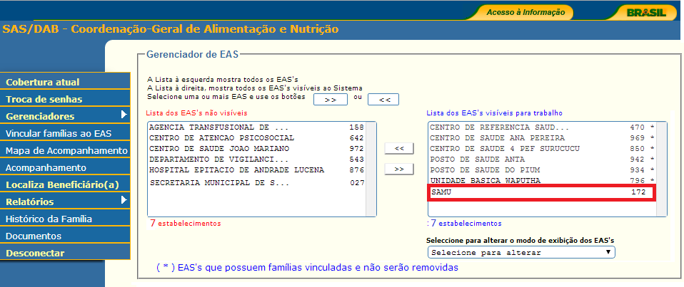
Gerenciadores - Visualizador de EAS
A relação de EAS apresentada é extraída do Cadastro Nacional de Estabelecimentos de Saúde – CNES, e atualizado diariamente. Portanto, caso um EAS do seu município não esteja disponível na lista do Sistema, possivelmente ele está como EAS não visível ou ainda não está no CNES.

Slide 29
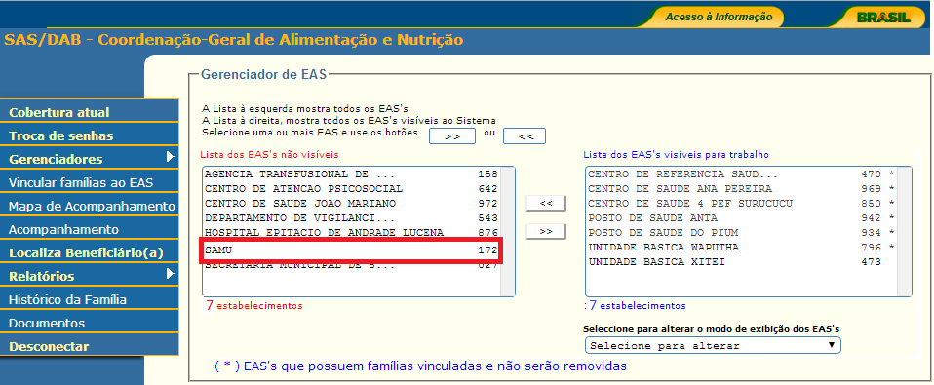
Gerenciadores - Visualizador de EAS

Slide 30
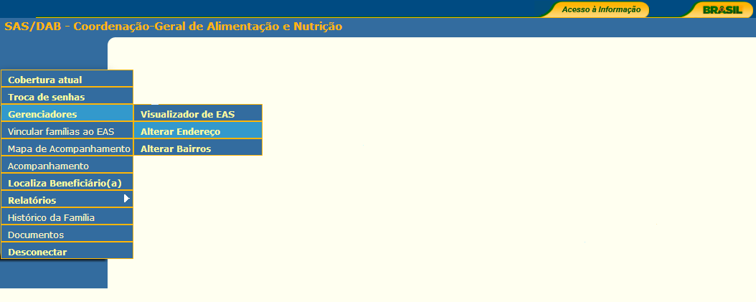
Gerenciadores – Alterar Endereço

Slide 31
Gerenciadores – Alterar Endereço
A opção “Gerenciadores – Alterar Endereço” permite a correção no Sistema de Gestão do Programa Bolsa Família na Saúde do endereço que foi registrado no Cadastro Único, e também incluir referências do endereço, como: “terceira rua após o orelhão”, “segunda casa depois do mercado”.
O objetivo desta funcionalidade é minimizar os casos recorrentes de endereços incorretos nos Mapas de Acompanhamento, facilitando a emissão de relatórios por bairros e Mapas de Acompanhamento do município.
Obs.: A alteração de endereço no Sistema de Gestão do PBF na Saúde não é obrigatória para o serviço de saúde do município e não gera atualização no Cadastro Único.

Slide 32
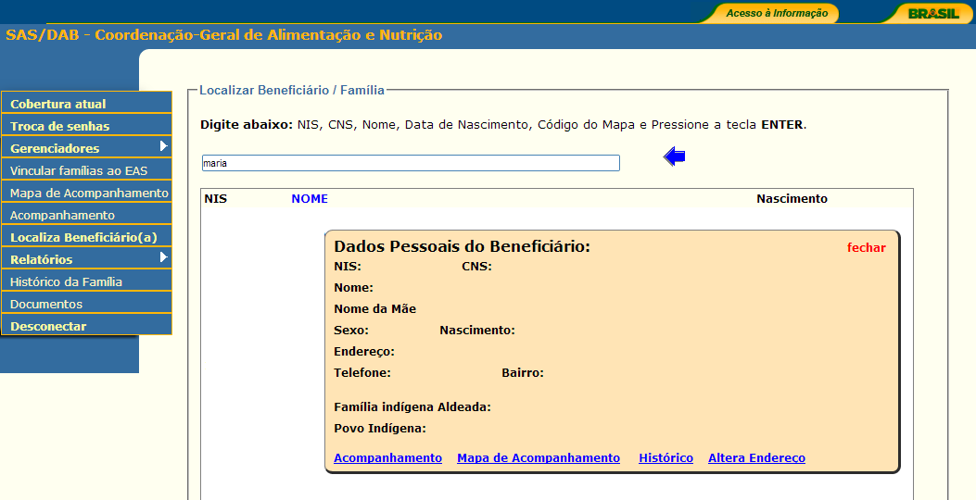
Gerenciadores – Alterar Endereço
NOVIDADE!
Digita-se o NIS, nome (completo ou parte dele), Cartão Nacional de Saúde, Data de nascimento ou código do mapa no campo correspondente e clica em “Pesquisar”, o Sistema mostrará o endereço atual da família (Cadastro Único ou a atualização já realizada no Sistema).
Gerenciadores - Visualizador
de EAS

Slide 33
Gerenciadores – Alterar Endereço
NOVIDADE!
O registro do acompanhamento das famílias beneficiárias do PBF no sistema era realizado, até a 2ª vigência de 2013, apenas pelo NIS do beneficiário ou família. Com vistas a facilitar a localização dos beneficiários e/ou famílias para registro do acompanhamento foram inseridas as possibilidades de localização por nome, data de nascimento ou número do Cartão Nacional de Saúde*.
Esta ampliação da busca do beneficiário pode ser utilizada nas funcionalidades do sistema: acompanhamento, mapa de acompanhamento, histórico da família e alteração de endereço.
*Nem todos os beneficiários do Programa Bolsa Família possuem número do Cartão Nacional de Saúde. Sugere-se que a busca do beneficiário para registro do acompanhamento seja feita preferencialmente pelo NIS.

Slide 34
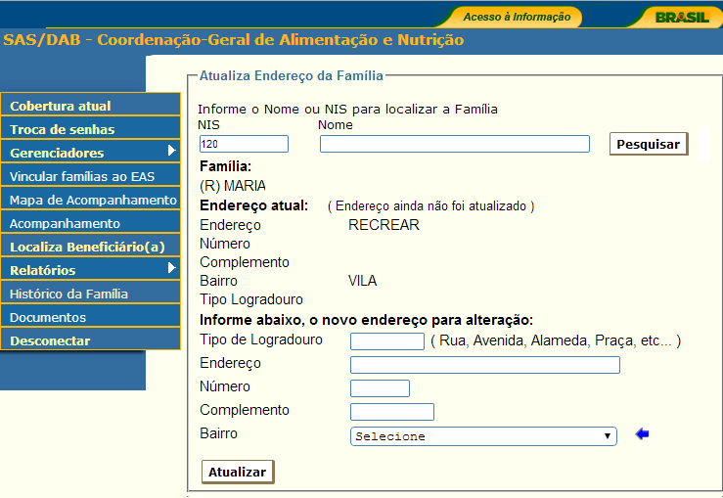
Gerenciadores – Alterar Endereço
Informe o novo endereço preenchendo os campos, para finalizar clique em “Atualizar”, para confirmar a alteração clique em “Ok”.
Atenção: Essa alteração só terá efeito no Sistema de Gestão do PBF na Saúde, sendo necessária a atualização de endereço no Cadastro Único e prevalecerá, mesmo que haja atualização de endereço no Cadastro Único posteriormente.

Slide 35
Gerenciador: Alterar Endereço
- Não é obrigatório;
- Não gera atualização no Cadastro Único;
Só tem efeito no Sistema do PBF na Saúde;
É necessária posterior atualização no Cadastro Único;
A atualização de endereço no Sistema da Saúde prevalecerá mesmo que haja atualização de endereço no Cadastro Único posteriormente, exceto no caso de mudança de município.
A opção permite incluir referencias do endereço, como: “terceira rua após o orelhão”.

Slide 36
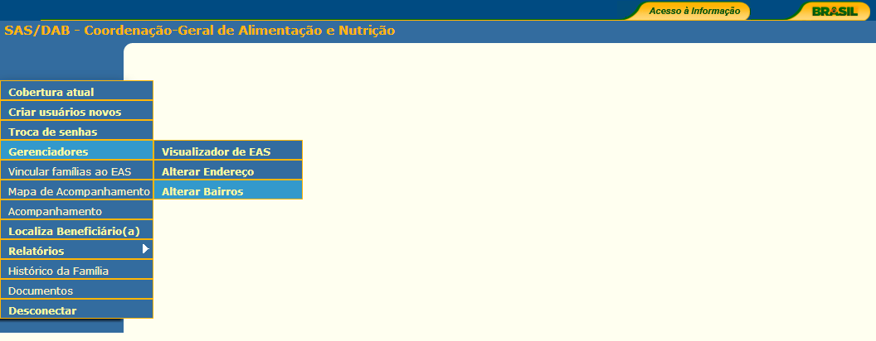
Gerenciador: Alterar Bairros
A opção “Gerenciadores – Alterar Bairros” permite o acerto ortográfico dos bairros que foram escritos incorretamente ou de forma diferente no Cadastro Único, facilitando a emissão de relatórios por bairros e Mapas de Acompanhamento do município.

Slide 37
Gerenciador: Alterar Bairros
NOVIDADE!
A partir desta vigência, todas as alterações/correções dos nomes dos bairros serão padronizadas conforme base de dados dos Correios. Essa mudança objetiva padronizar a nomenclatura dos bairros no Sistema de Gestão do PBF na Saúde, facilitar a busca ativa dos beneficiários, reduzir a quantidade de mapas de acompanhamentos a serem impressos e contribuir com a organização do fluxo de trabalho na rotina de acompanhamento das condicionalidades.

Slide 38
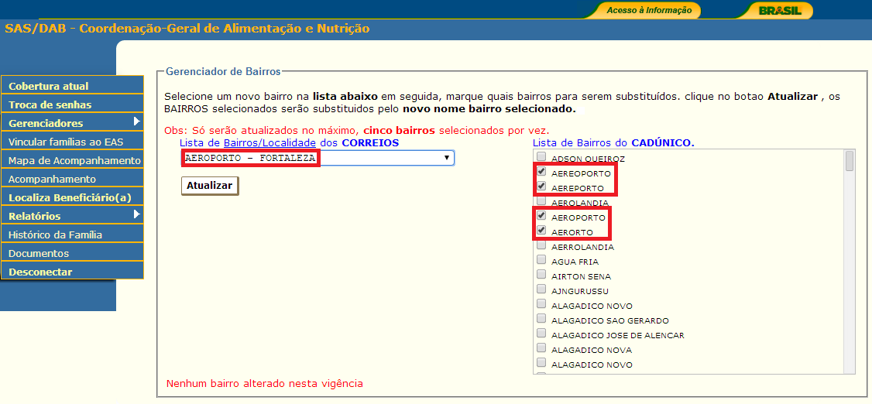
Gerenciador: Alterar Bairros
NOVIDADE!
Selecione na “Lista de Bairros do CADÚNICO” o(s) bairro(s) a serem substituídos. Selecione na “Lista de Bairros/ Localidade dos CORREIOS” o nome correto para o(s) bairro(s) selecionado(s), que deve ser igual ao nome original, e clique em “Atualizar”. É possível alterar o nome de até cinco bairros por vez. Após essa alteração, a grafia estará correta em todas as caixas de seleção de bairros no Sistema.

Slide 39
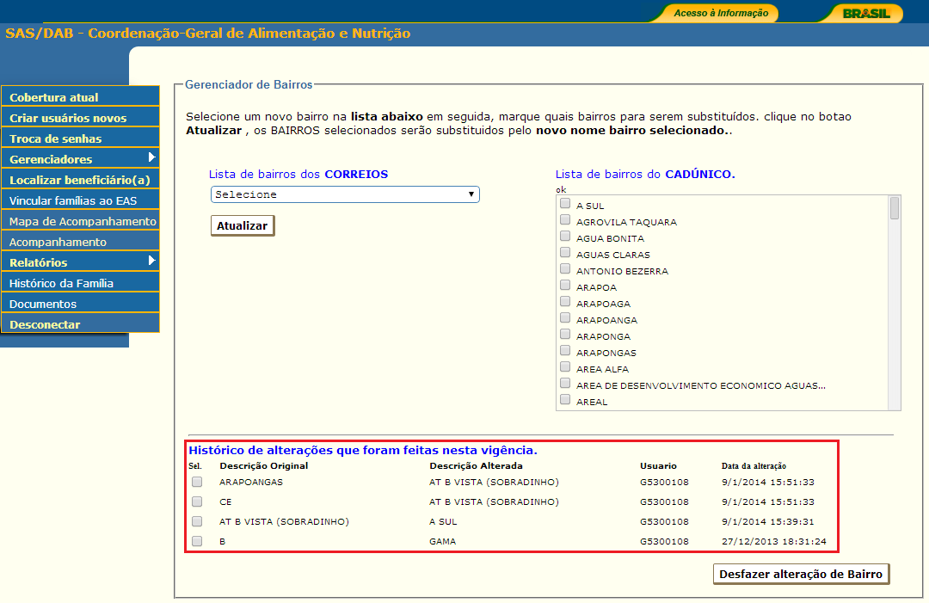
Gerenciador: Alterar Bairros
NOVIDADE!
Caso tenha sido realizada uma alteração incorreta no gerenciador de bairros, somente o usuário gestor do programa no município (login: G+IBGE 7 dígitos) pode restaurar a configuração anterior. Esta função é feita ao selecionar o antigo bairro na janela: “Histórico de alterações que foram feitas nesta vigência”, disponível no menu “Gerenciadores – alterar bairros”.

Slide 40
Gerenciador: Alterar Bairros
- Facilita a emissão dos Mapas de Acompanhamento e relatórios por bairros.
- A grafia ficará correta em todas as caixas de seleção de bairros no Sistema, mas, não será migrada para a base do Cadastro Único.
Sugestão: No início da vigência verifique os nomes dos bairros.
Sugerir que o endereço no Cadastro Único sejam preenchidos de forma “uniforme”, orientando os cadastradores e digitadores na capacitação, pode também fazer uma tabela com uma única forma de escrita dos bairros.

Slide 41
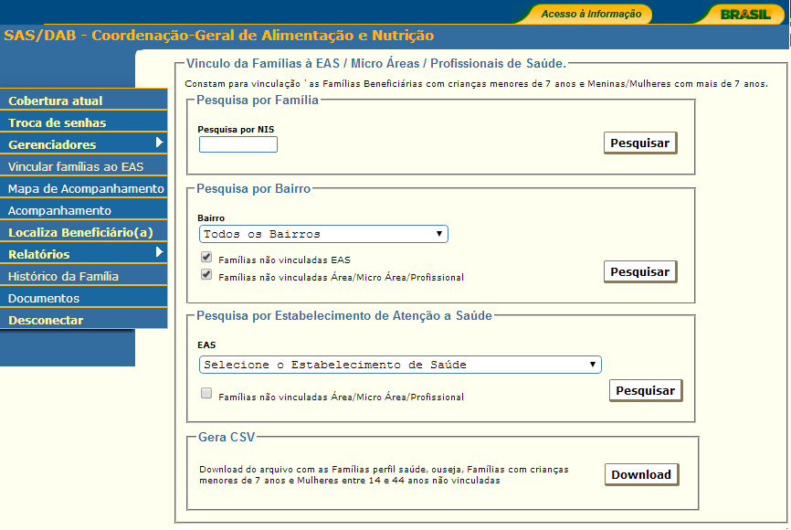
Vincular Famílias ao EAS
Na barra da esquerda, a opção “Vincular famílias ao EAS” possibilita estabelecer uma ligação entre as famílias e os estabelecimentos de saúde.
A pesquisa para vincular as famílias pode ser feita por três formas diferentes: Pesquisa por Família, Pesquisa por Bairro e Pesquisa por Estabelecimento de Saúde.
A família somente perde o vínculo ao EAS quando ocorrer alteração no código do IBGE no Cadastro Único, ou seja, quando a família muda de município, e o atualiza.
Vincular
Famílias ao EAS

Slide 42
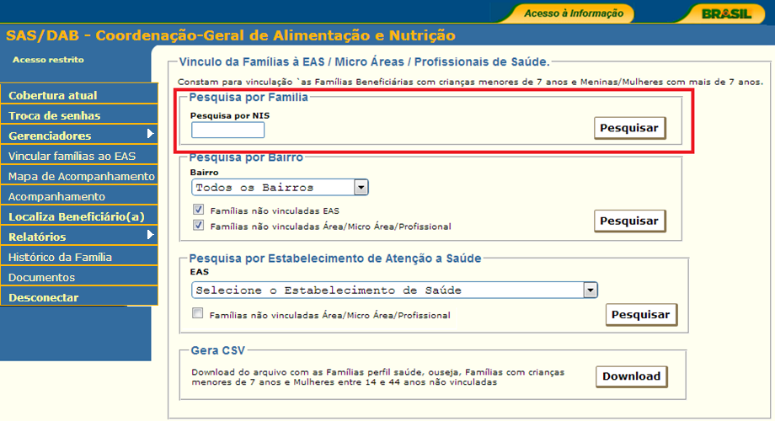
Vincular Famílias ao EAS - Pesquisa por Família
Em “Vincular famílias ao EAS - Pesquisa por Família”, busca uma única família por vez. Digite o NIS de um dos integrantes da família e clique em “Pesquisar”.

Slide 43
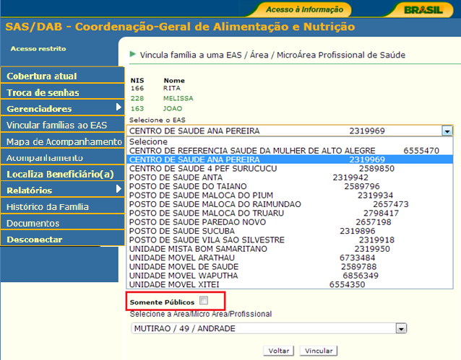
Vincular Famílias ao EAS - Pesquisa por Família
Selecione o EAS, se for o caso, selecione também a Área/Micro Área/Profissional, e para confirmar a alteração clique em “Vincular”.
Deixar a opção “Somente Públicos” desmarcada exibirá todos os EAS (públicos e privados), caso seja marcado aparecerá apenas os EAS públicos.
Selecione o EAS, se for o caso, seleci a Área/Micro Área/Profissional, e para confirmar a alteração clique em “Vincular
”.

Slide 44
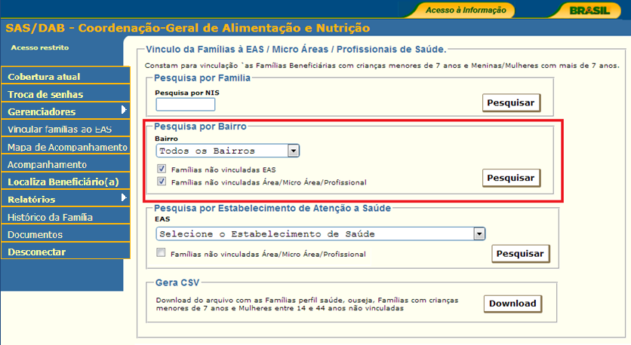
Vincular Famílias ao EAS – Pesquisa por Bairro
Recomenda-se a utilização dessa opção para vincular ao EAS um maior número de famílias de acompanhamento obrigatório não vinculadas. Para realizar a busca, selecione o bairro e verifique as outras opções de seleção: “Famílias não vinculadas EAS” e “Famílias não vinculadas Área/Micro Área/Profissional”. A relação de todas as famílias de acompanhamento obrigatório não vinculadas ao EAS encontra-se disponível na funcionalidade “Vincular famílias ao EAS” na opção “Gera CSV”. Além disso, a tela “Cobertura atual” também apresenta o quantitativo de famílias de acompanhamento obrigatório não vinculadas a EAS.

Slide 45
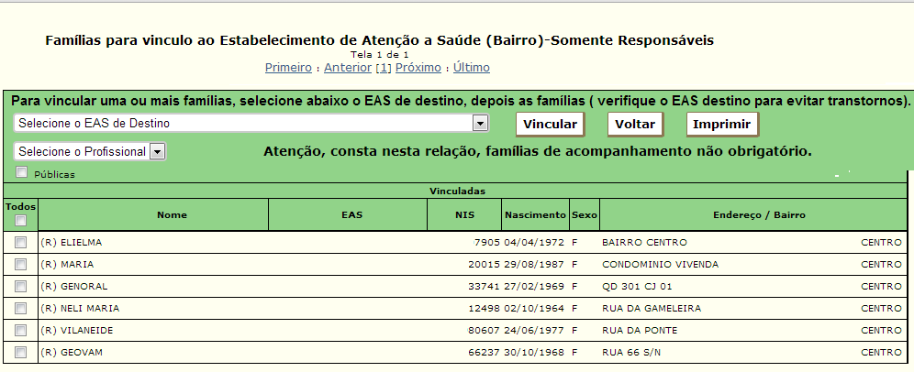
Vincular Famílias ao EAS – Pesquisa por Bairro
Após a solicitação por bairro, será apresentada uma relação das famílias conforme a tabela abaixo. Selecione primeiramente o EAS de destino e em seguida as famílias que serão vinculadas (é possível selecionar mais de uma família por vez). Clique em “Vincular”.
A seleção do profissional é opcional.

Slide 46
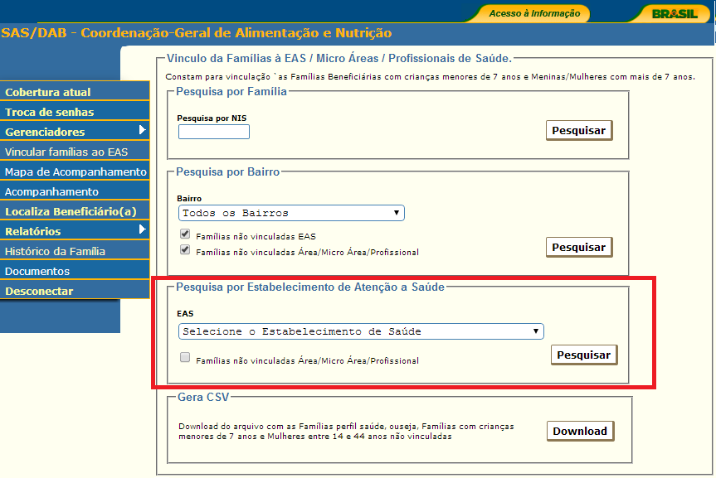
Vincular Famílias ao EAS
Pesquisa por Estabelecimento de Atenção à Saúde

Slide 47
Vincular Famílias ao EAS
Pesquisa por Estabelecimento de Atenção à Saúde
Esta opção é utilizada para transferir as famílias de um EAS para outro EAS do mesmo município. Para pesquisar as famílias que estão vinculadas a um determinado EAS selecione a opção “Vincular família ao EAS - Pesquisa por Estabelecimento de Atenção a Saúde”, o EAS e clique em Pesquisar.

Slide 48
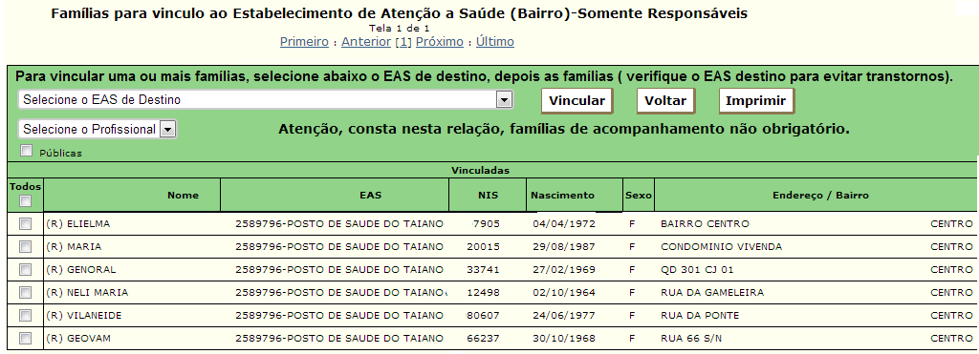
Vincular Famílias ao EAS
Pesquisa por Estabelecimento de Atenção à Saúde
Na tela de pesquisa, será apresentada uma relação das famílias do EAS selecionado, primeiramente selecione o EAS de destino e, em seguida, as famílias que serão transferidas para o EAS de destino e clique em “Vincular”.
A seleção do profissional é opcional.
Vincular Famílias ao EAS
– Pesquisa por Estabelecimento de Atenção à Saúde

Slide 49
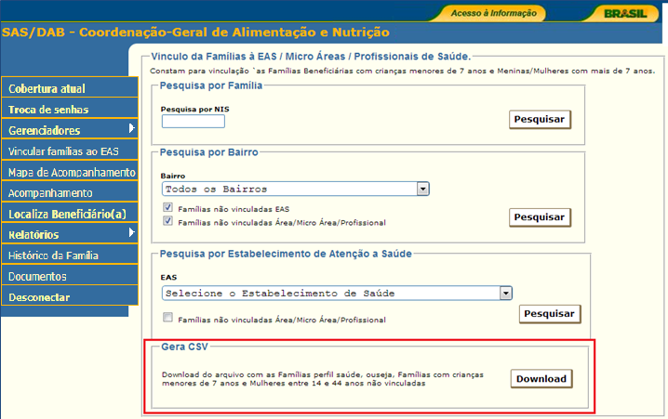
Vincular Famílias ao EAS – Gera CSV
A opção “Vincular família ao EAS - Gera CSV”, apresentará um arquivo em CSV (Excel) das famílias não vinculadas a nenhum EAS. Para obter essa relação clique em “Download”. O arquivo gerado apresenta o NIS, o nome e a data de nascimento do Responsável Familiar; o endereço e bairro da família.
Vincular Famílias ao EAS
– Pesquisa por Estabelecimento de Atenção à Saúde

Slide 50
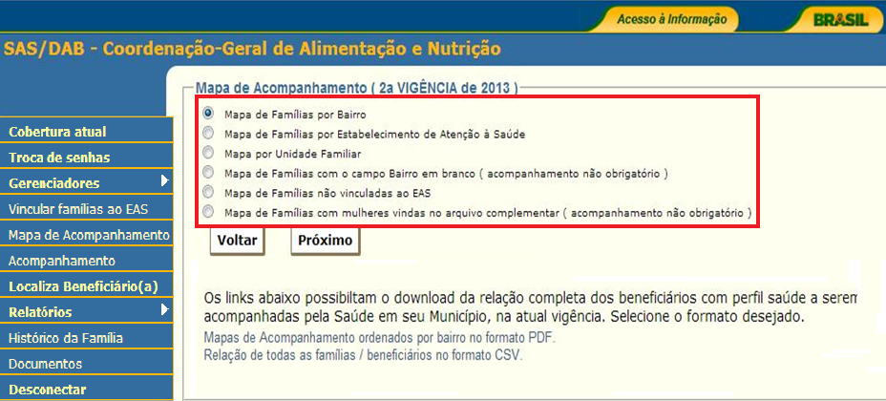
Mapa de Acompanhamento
A opção "Mapa de Acompanhamento" está dividida em seis módulos de pesquisa: Mapa por Bairro, Mapa por Estabelecimento de Saúde, Mapa por Família, Mapa de Famílias com o campo Bairro em branco (acompanhamento não obrigatório), Mapa por Famílias não vinculadas ao EAS e Mapa de Famílias com mulheres vindas no arquivo complementar (acompanhamento não obrigatório).
A opção "Mapa de Acompanhamento" está dividida em seis módulos de pesquisa: Mapa por Bairro, Mapa por Estabelecimento de Saúde, Mapa por Família, Mapa de Famílias com o

Slide 51
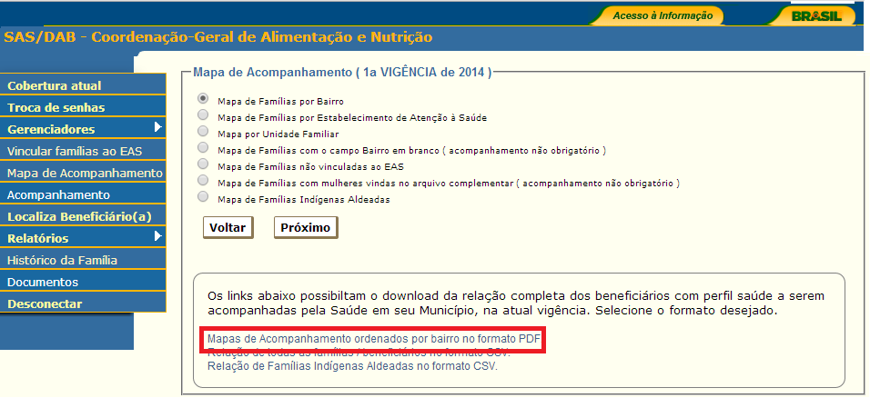
Mapa de Acompanhamento
É disponibilizado para download arquivo em formato PDF, contendo os Mapas das famílias de acompanhamento obrigatório do município ordenados por bairro.
É importante ressaltar que os arquivos em PDF é gerado apenas no início da vigência e não sofre alterações no decorrer da vigência. Sendo assim, as alterações de endereço, vinculação de famílias a EAS, entre outras alterações, feitas após a abertura da vigência atual não constarão nos arquivos em PDF, constarão apenas no mapa de acompanhamento gerado em HTML, no qual as alterações são feitas simultaneamente.
Vincular Famílias ao EAS
– Pesquisa por Estabelecimento de Atenção à Saúde

Slide 52
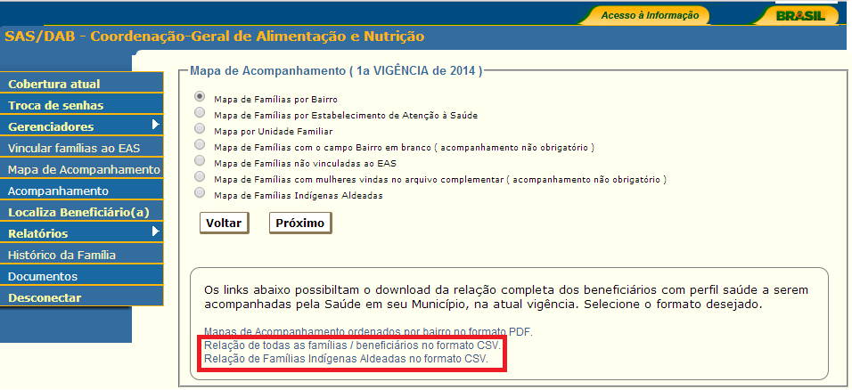
Mapa de Acompanhamento
NOVIDADE!
Está disponível, também, a “Relação de todas as famílias/ beneficiários no formato CSV” e, para aqueles municípios que possuem famílias indígenas aldeadas, a “Relação de Famílias Indígenas Aldeadas no formato CSV”.

Slide 53
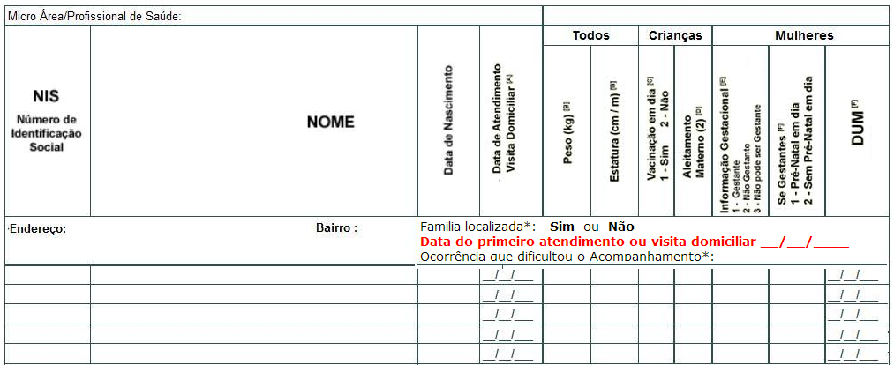
Mapas de Acompanhamento
Sobre as legendas utilizadas no Mapa de Acompanhamento:
(R) - Todos os responsáveis pela família (Sexo feminino ou masculino);
(O) - Todos os beneficiários de acompanhamento obrigatório
(G) – Todas as beneficiárias que tiveram a informação de “gestante” na vigência anterior.

Slide 54
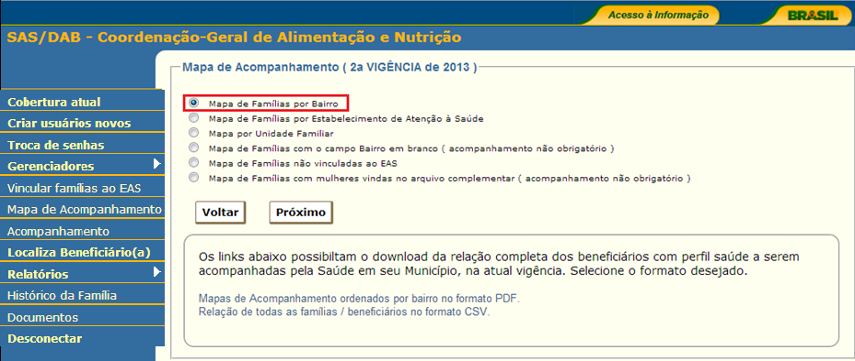
Mapa de Famílias por Bairro
A opção do Mapa de Acompanhamento por “Mapa de Famílias por Bairro” é possível a impressão dos mapas pelo Bairro de residência informado no Cadastro Único.

Slide 55
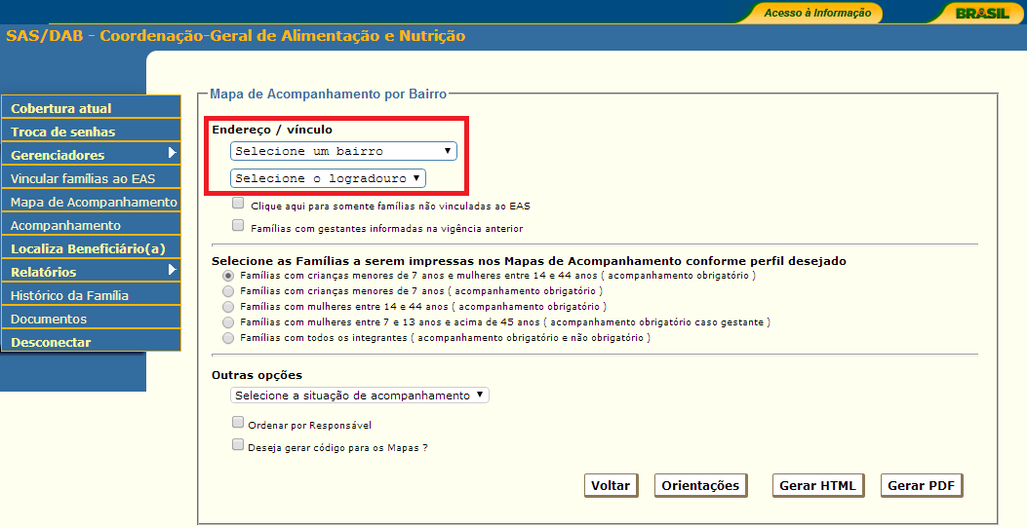
Mapa de Famílias por Bairro
Selecione o bairro na opção “Selecione um bairro”.
Para imprimir mapas de um determinado logradouro (rua, quadra, conjunto, etc.), selecione primeiro o bairro e depois, selecione na opção “Selecione o logradouro”.

Slide 56
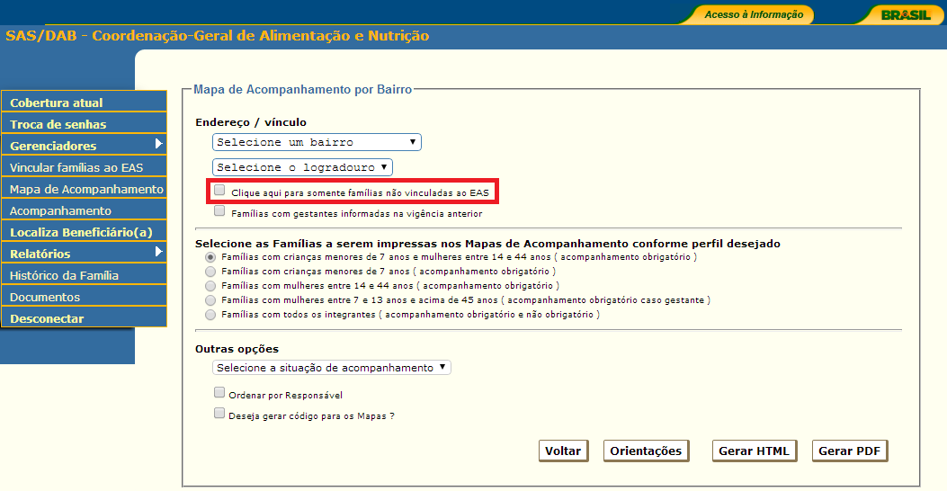
Mapa de Famílias por Bairro
No filtro “Clique aqui para somente famílias não vinculadas ao EAS” retornará mapas contendo somente famílias que ainda não tenham vínculo com EAS.
Essa opção poderá ser utilizada, como complemento, sempre que os Mapas forem gerados por EAS para ter a certeza que nenhuma família deixará de ser acompanhada.
Selecione o bairro na opção “Selecione um bairro”.
Para imprimir mapas de um determinado logradouro (rua, quadra, conjunto, etc.), selecione primeiro o bairro e depois, selecione na opção “Selecione o logradouro”.

Slide 57
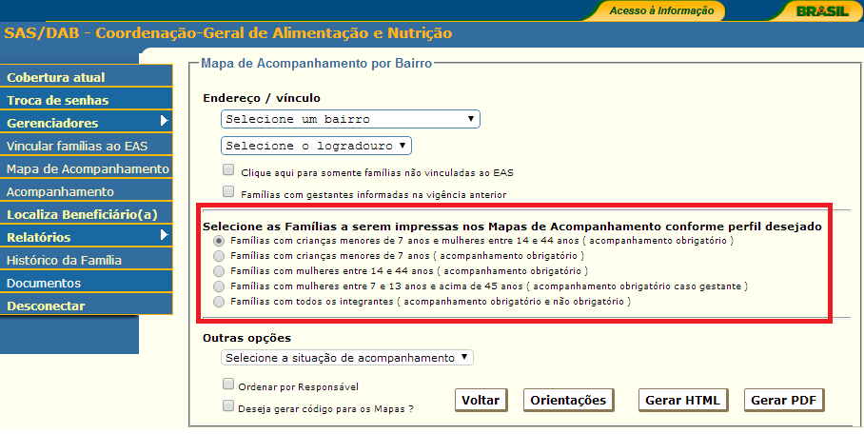
Mapa de Acompanhamento
Em todas as opções de seleção de Mapas de Acompanhamento, as famílias poderão ser selecionadas para impressão dos mapas de acompanhamento conforme o perfil desejado. Portanto, em uma ação com as crianças no dia da criança ou uma reunião sobre o planejamento familiar para as mulheres, por exemplo, são oportunidades de realizar também o acompanhamento das condicionalidades de saúde do PBF. Para tanto, encontra-se disponível no sistema a listagem apenas das crianças menores de 7 anos ou de apenas as mulheres entre 14 e 44 anos.
A gestão municipal de saúde organizará de acordo com a possibilidade para realizar o acompanhamento obrigatório e não obrigatório das

Slide 58
Mapa de Acompanhamento
Selecione as famílias a serem impressas nos Mapas de Acompanhamento conforme perfil desejado.
A inserção das mulheres beneficiárias com idade entre 7 e 13 anos e com mais de 45 anos no Sistema de Gestão da Saúde tem como objetivo oferecer aos municípios a relação mais completa dos beneficiários do Programa Bolsa Família e possibilitar que as mulheres quando gestantes se tornem elegíveis ao Benefício Variável à Gestante – BVG.
O acompanhamento das condicionalidades da saúde, para este conjunto de beneficiárias, não será obrigatório em nenhum dos casos, mas se qualquer uma dessas famílias tiver o acompanhamento de saúde realizado, este será computado no resultado do acompanhamento do município, contribuindo com o alcance das metas e aumento do IGD.
A gestão municipal de saúde deverá organizar-se, de acordo com a capacidade, para realizar o acompanhamento obrigatório e não obrigatório das condicionalidades da saúde.

Slide 59
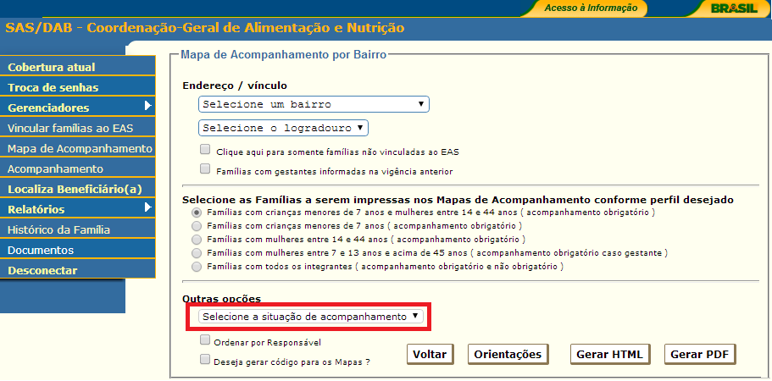
Mapa de Acompanhamento
Em Outras opções, a opção “Selecione a situação de acompanhamento” filtra os registros de acordo com o status atual de acompanhamento de cada família na vigência corrente (ex: no meio da vigência o coordenador municipal quer saber quais famílias foram não localizadas, é possível filtrar pelo banco de dados).

Slide 60
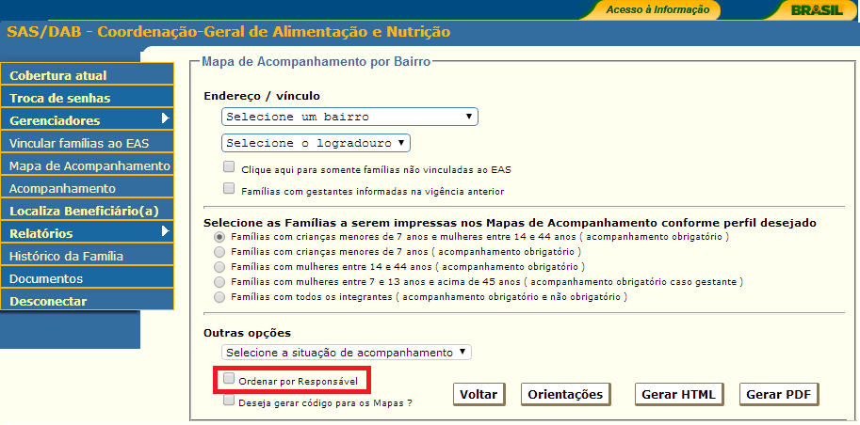
Mapa de Acompanhamento
Ainda em Outras opções, se a opção “Ordenar por responsável” for selecionada, os mapas serão gerados em ordem alfabética dos nomes dos responsáveis, caso contrário, a ordem será alfabética por logradouro.
Ainda em Outras opções, se a opção “Ordenar por responsável” for selecionada, os mapas serão gerados em ordem alfabética dos
nomes dos

Slide 61
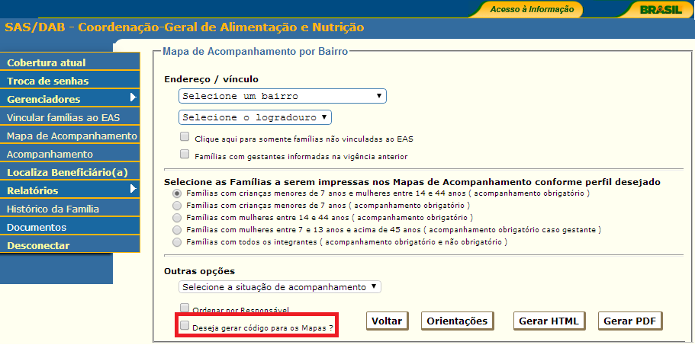
Mapa de Acompanhamento
A opção “Deseja gerar código para os Mapas?” cria mapas codificados com objetivo de facilitar a digitação dos acompanhamentos. Dessa forma, não é necessário a digitação de cada NIS, a digitação do código gerado é suficiente para fornecer a lista de NIS gerados no mapa. Para digitar os acompanhamentos, basta clicar sobre o nome dos responsáveis listados.
A opção “Deseja gerar código para os Mapas?” cria mapas codificados com objetivo de facilitar a digitação dos aco
. Dessa forma, não é necessário a digitação de cada

Slide 62
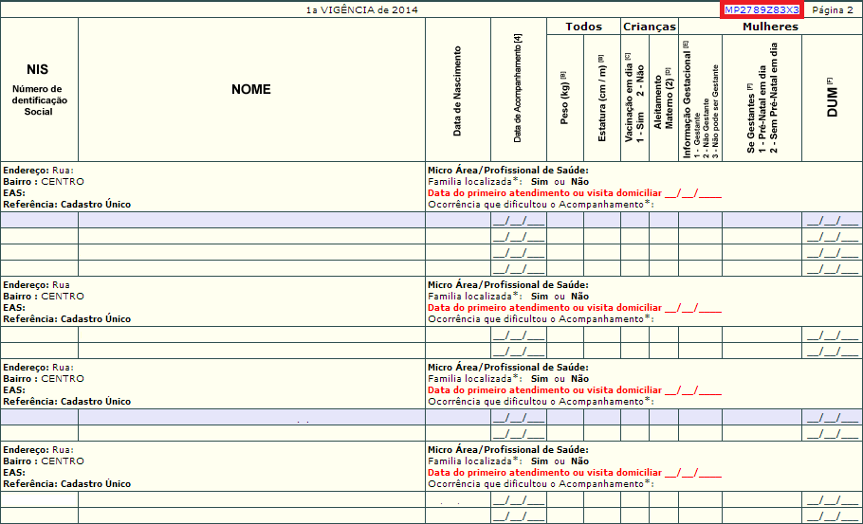
Código do Mapa

Slide 63
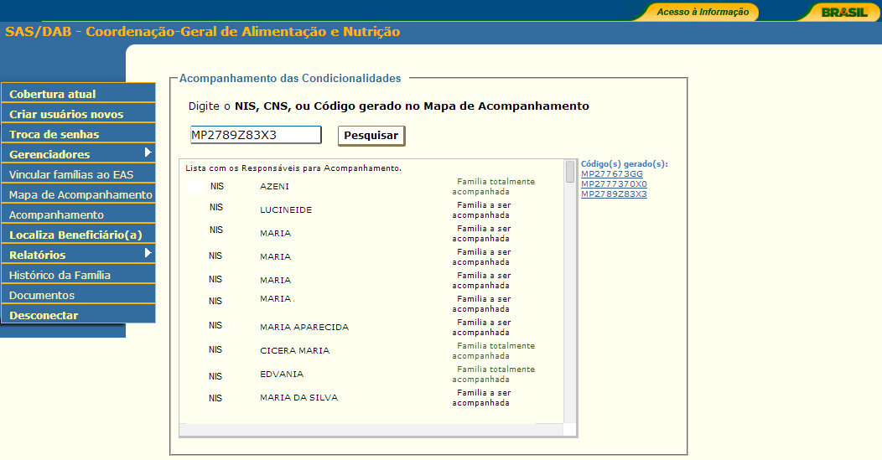
Mapa de Acompanhamento

Slide 64
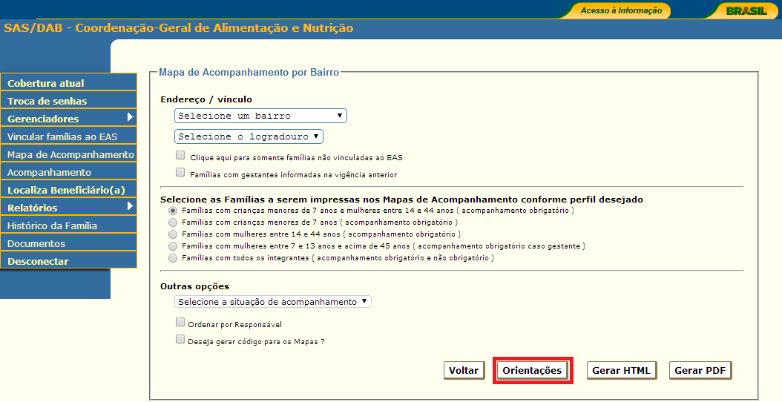
Mapa de Acompanhamento
Em Outras opções: O botão “Orientações” mostra uma página com as orientações de como preencher o Mapa de Acompanhamento.
Em Outras opções: O botão “Orientações” mostra uma página com as orientações de c
preencher o Mapa de Acompanhamento.

Slide 65
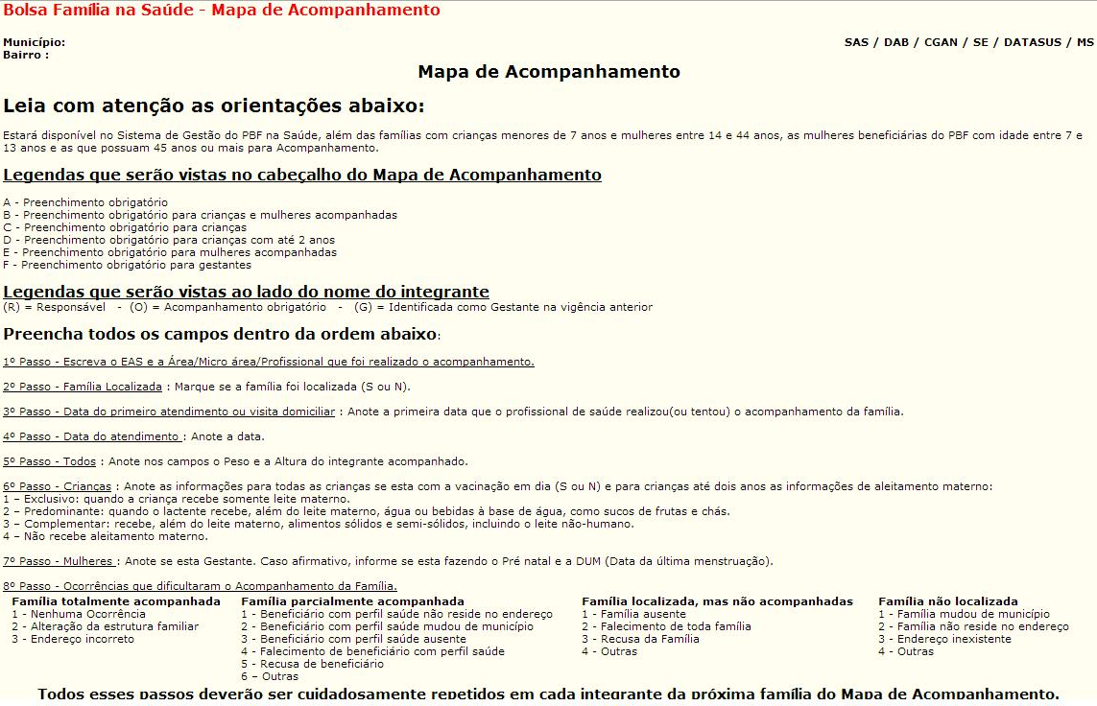
Mapa de Acompanhamento
Orientações
Em Outras opções: O botão “Orientações” mostra uma página com as orientações de c
preencher o Mapa de Acompanhamento.

Slide 66
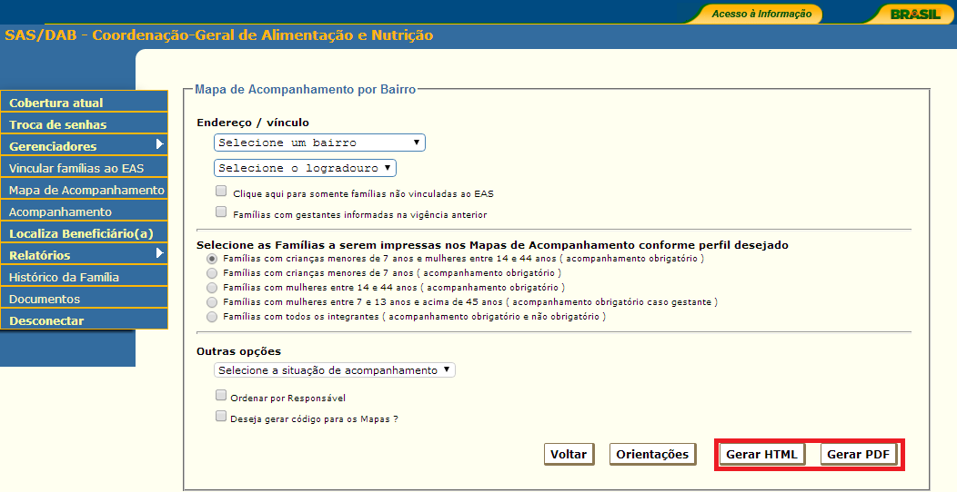
Mapa de Acompanhamento
.
Selecione o formato do arquivo a ser gerado (PDF e HTML) clicando nos botões ao final da página.
PDF é mais pesado exigindo mais da conexão da internet utilizada.
HTML imprime em menos páginas.

Slide 67
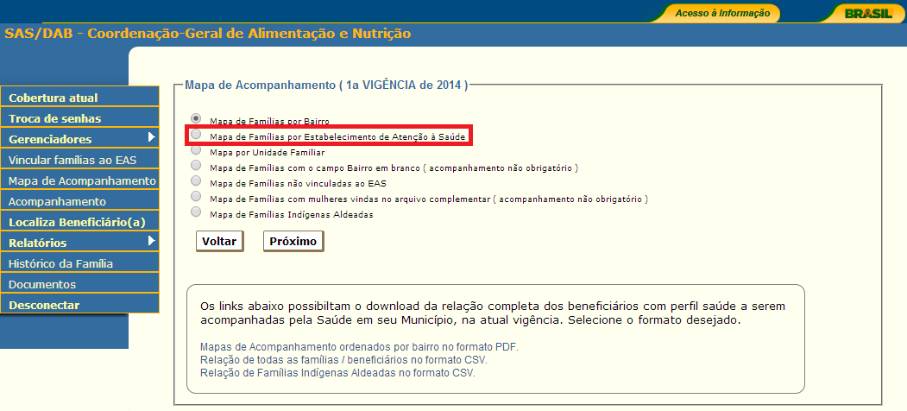
Mapa de Famílias por
Estabelecimento de Atenção à Saúde
A opção do Mapa de Acompanhamento em “Mapa de Famílias por Estabelecimento de Atenção à Saúde” listará as famílias pelo EAS o qual estas foram vinculadas pela saúde.
Atenção: Esta vinculação é feita apenas pelos técnicos da saúde no Sistema de Gestão do PBF na Saúde.

Slide 68
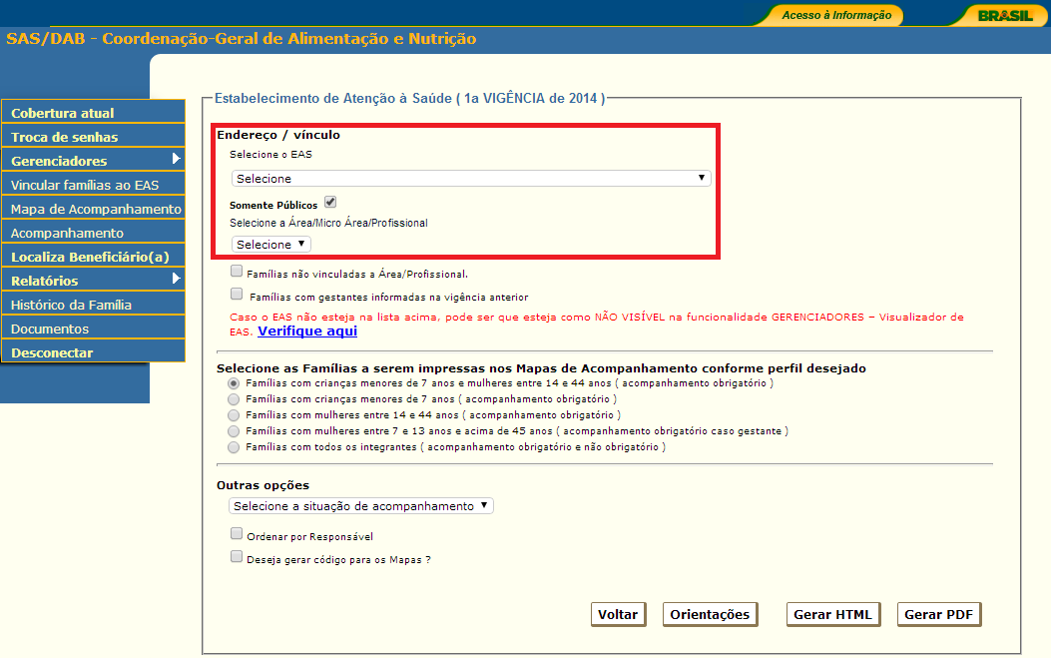
Mapa de Famílias por
Estabelecimento de Atenção à Saúde
Selecione o EAS e Profissionais que deseja obter o Mapa.
Todos os EAS que aparecem na lista estão cadastrados no sistema do CNES (Cadastro Nacional de Estabelecimentos de Saúde) do Ministério da Saúde e podem ou não ter famílias para acompanhamento.
São atualizados diariamente e podem não ter famílias para acompanhamento.
Em Outras opções: O botão “Orientações” mostra uma página com as orientações de c
omo preencher o Mapa de Acompanhamento.
As outras opções seguem
da mesma forma.

Slide 69
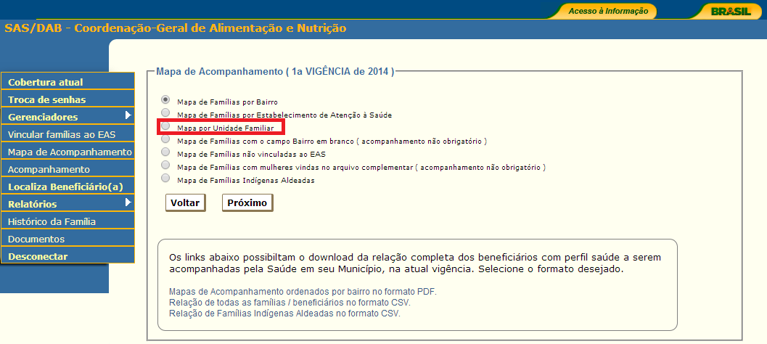
Mapa por Unidade Familiar
A opção do Mapa de Acompanhamento por “Mapa por Unidade Familiar” apresentará apenas uma família.

Slide 70
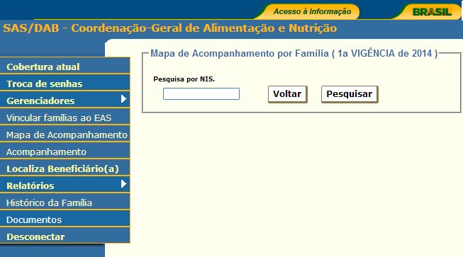
Mapa por Unidade Familiar
Informe no campo “Pesquisa por NIS” o NIS de algum integrante da família e depois clique no botão “Pesquisar”. Caso o NIS esteja cadastrado no banco de dados, o sistema gera o Mapa contendo a lista dos membros da família a serem acompanhados pela saúde.

Slide 71

Mapa de Famílias com o campo Bairro em branco
(acompanhamento não obrigatório)
A opção do Mapa de Acompanhamento em “Mapa de Famílias com o campo Bairro em branco (acompanhamento não obrigatório)”, listará as integrantes mulheres das famílias cuja a informação do campo “Bairro” do endereço de residência está em branco no Cadastro Único.
Mapa de Famílias com o campo Bairro em branco
(acompanhamento não obrigatório)

Slide 72

Mapa de Famílias com o campo Bairro em branco
(acompanhamento não obrigatório)
Atenção: O acompanhamento das condicionalidades da saúde para este conjunto de beneficiários, não é obrigatório, mas se tiver realizado o acompanhamento de saúde, este será computado no resultado do acompanhamento do município, contribuindo com o alcance das metas e aumento do IGD.
Mapa de Famílias com o campo Bairro em branco
(acompanhamento não obrigatório)

Slide 73

Mapa de Famílias não vinculadas ao EAS
A opção do Mapa de Acompanhamento em “Mapa de Famílias não vinculadas ao EAS” listará as famílias que ainda não foram vinculadas ao EAS - Estabelecimento de Atenção à Saúde pelo município.

Slide 74

Mapa de Famílias não vinculadas ao EAS
As opções de pesquisa são as mesmas das demais opções. Selecione as famílias a serem impressas, a opção “Selecione a situação de acompanhamento”, a opção “Ordenar por Responsável”, e se “Deseja gerar código para os Mapas?”. Clique em “Gerar HTML” no botão ao final da página.
Obs.: Nessa opção não tem o arquivo em PDF.

Slide 75

Mapa de Famílias com mulheres vindas no arquivo complementar
(acompanhamento não obrigatório)
A opção do Mapa de Acompanhamento em “Mapa de Famílias com mulheres vindas no arquivo complementar (acompanhamento não obrigatório)” listará as mulheres beneficiárias do Programa Bolsa Família que não estavam no arquivo de carga do início da vigência, com idade acima de 7 anos.

Slide 76
Mapa de Famílias com mulheres vindas no arquivo complementar
(acompanhamento não obrigatório)
O objetivo dessa ação é oferecer aos municípios a lista das mulheres beneficiárias do Programa Bolsa Família, possibilitando o registro do acompanhamento realizado pelas Equipes de Atenção Básica, principalmente quando estiverem grávidas as tornarem elegíveis ao Benefício Variável à Gestante – BVG.
O Mapa está disponibilizado pelo bairro de residência registrado no Cadastro Único.
Atenção: O acompanhamento de condicionalidades da saúde para este conjunto de beneficiárias não é obrigatório, mas, se tiver realizado, este será computado no resultado do acompanhamento do município, contribuindo com o alcance da cobertura ao final da vigência e aumento do IGD.

Slide 77

Mapa de Famílias com mulheres
vindas no arquivo complementar
(acompanhamento não obrigatório)

Slide 78
Mapa de Famílias com mulheres
vindas no arquivo complementar
(acompanhamento não obrigatório)
As opções de pesquisa são as mesmas das demais opções, exceto a opção de selecionar as famílias a serem impressas que não existe.
Selecione o bairro de endereço, “Selecione a situação de acompanhamento”, a opção “Ordenar por Responsável”, e se “Deseja gerar código para os Mapas?”.
Clique em “Gerar HTML” ou “Gerar PDF” no botão ao final da página.
Obs.: o arquivo gerado em PDF é mais pesado exigindo mais da conexão da internet utilizada.

Slide 79

NOVIDADE!
Mapa de Famílias Indígenas Aldeadas
Considerando as peculiaridades no acompanhamento das famílias indígenas aldeadas, a partir dessa vigência foi inserido novo filtro para geração do mapa de acompanhamento, que inclui a possibilidade de sua identificação em: “Mapa de Famílias Indígenas Aldeadas”.
Considerando as peculiaridades no acompanhamento das famílias indígenas aldeadas, a partir dessa vigência foi inserido novo filtro para ge
ração do mapa de acompanhamento, que inclui a possibilidade de sua

Slide 80

NOVIDADE!
Mapa de Famílias Indígenas Aldeadas
Esta alteração visa contribuir com a organização do processo de trabalho nos municípios com famílias indígenas aldeadas beneficiárias do PBF e melhorar a articulação entre a Secretaria Municipal de Saúde e as equipes de saúde indígena para aperfeiçoamento do acompanhamento das condicionalidades de saúde dessas famílias.
Vale ressaltar que esta novidade inclui a possibilidade de seleção das famílias considerando o povo indígena ao qual pertence
Vale ressaltar que esta
novidade inclui a possibilidade de seleção das famílias considerando o povo indígena ao qual pertence.

Slide 81
Mapa de Acompanhamento em Branco
Objetivo: Atender gestantes e famílias que se apresente em algum estabelecimento de saúde ou ao agente comunitário da saúde para realizar o acompanhamento e não consta no Mapa, mas pode estar no Sistema de Gestão do PBF na Saúde.
Também, para um fluxo mais dinâmico da informação das gestantes localizadas e acompanhadas.
Sugestão: todos os estabelecimentos de saúde e os agentes comunitários da saúde disponham de Mapas de Acompanhamento em branco.

Slide 82
Mapas de Acompanhamento em Branco

Slide 83

Mapa de Acompanhamento
O Mapa de Acompanhamento apresenta a origem do registro do endereço da família:
Cadastro Único ou
Sistema PBF na Saúde.
O Mapa de Acompanhamento apresenta a origem do registro do endereço da família:
Cadastro Único ou
Sistema PBF na Saúde.

Slide 84

Mapas de Acompanhamento
NOVIDADE!
A partir da 1ª vigência de 2014, o Mapa de Acompanhamento traz o nome do profissional de saúde responsável pelo acompanhamento da família. O Sistema de Gestão do PBF na Saúde disponibiliza a relação dos estabelecimentos e dos profissionais de saúde cadastrados na base de dados do Cadastro Nacional dos Estabelecimentos de Atenção à Saúde (CNES) municipal para vinculação ao acompanhamento da família.
Caso um estabelecimento ou profissional de saúde não conste na lista disponível no Sistema de Gestão do PBF na Saúde, é necessário verificar se o cadastro do estabelecimento ou do profissional encontra-se ativo no CNES. O cadastro de estabelecimentos e profissionais de saúde no CNES é de responsabilidade do município. Para atualizar o cadastro procure o responsável pelo CNES no município.

Slide 85
Mapa de Acompanhamento
No Mapa de Acompanhamento devem ser preenchidos os seguintes campos: Estabelecimento de Atenção à Saúde que realizou o acompanhamento, o referido código do CNES e nome do profissional de saúde responsável pelos acompanhamentos.
Para as gestantes é fundamental preencher os campos: peso, altura, situação gestacional (para a concessão do benefício variável à gestantes – BVG), se está frequentando as consultas do Pré-natal em dia (sim/não) e a Data da última menstruação – DUM.
Para as mulheres não gestantes peso, altura, e é fundamental preencher o campo referente à situação gestacional (não gestante ou não pode ser gestante).
Para as crianças é fundamental preencher os campos: peso, altura, vacinação em dia e para crianças menores de dois anos o tipo de aleitamento materno.
Mapa de
Acompanhamento

Slide 86

Acompanhamento
Na barra esquerda, a opção “Acompanhamento” é a funcionalidade que possibilita a digitação das informações coletadas pelos profissionais de saúde nos Mapas de Acompanhamento.

Slide 87
Acompanhamento
NOVIDADE!
A partir da 1ª vigência de 2014 a localização dos beneficiários e/ou famílias para registro do acompanhamento pode ser pelo NIS, número do Cartão Nacional de Saúde ou Código gerado no mapa, e também, pelo nome ou data de nascimento. Digite a informação do beneficiário e clique em “Pesquisar”.
Esta ampliação da busca do beneficiário visa facilitar a localização dos beneficiários e/ou famílias para registro do acompanhamento.
Esta ampliação da busca do beneficiário pode ser utilizada nas funcionalidades do sistema: acompanhamento, mapa de acompanhamento, histórico da família e alteração de endereço.

Slide 88
Acompanhamento
Como já foi visto, os Mapas de Acompanhamento também podem ser gerados com códigos (gerar código). Desta forma, não é necessário digitar NIS por NIS de cada família, e todas as famílias impressas nele serão listadas informando o status de acompanhamento. Para digitar os acompanhamentos, basta clicar sobre o nome dos responsáveis listados.
Como já foi visto, os Mapas de Ac
também podem ser gerados com códigos (gerar código).

Slide 89

Acompanhamento
Preencha os campos de acordo com as informações contidas no Mapa de Acompanhamento: EAS e Área/Micro Área/Profissional. Os demais campos serão habilitados para digitação quando for selecionado em “Família Localizada” a opção “Sim”.
Acompanhamento
bolsa

Slide 90

Acompanhamento
A informação do campo Área/Micro Área/Profissional será utilizada na avaliação do Programa Nacional de Melhoria do Acesso e da Qualidade da Atenção Básica – PMAQ por isso é importante a seleção dessa informação quando registrar o acompanhamento no Sistema. A inclusão dessa informação é optativa.
Aco
mpanhamento

Slide 91

Acompanhamento
A data do primeiro atendimento ou vista domiciliar é um campo obrigatória. A partir da 2ª vigência de 2013 o campo “Data de acompanhamento” da Responsável Familiar passou a não ser mais obrigatório, apenas deverá ser preenchida se a mesma for acompanhada (os responsáveis do sexo masculino não precisam ter a informação registrada).
Aco
mpanhamento

Slide 92

Acompanhamento
NOVIDADE!
O registro do acompanhamento das famílias indígenas aldeadas diferencia-se dos demais apenas pela seleção do Distrito Sanitário Especial Indígena (DSEI) ao qual a família acompanhada pertence.
Aco
mpanhamento

Slide 93

Acompanhamento – Família não visitada
A família “não visitada” é aquela que não consta nenhuma informação no Sistema. Quando um profissional/equipe faz inúmeras tentativas para acompanhar determinada (s) família(s), mas não digita a informação no Sistema, essa (s) família(s), para as contagens, fica(m) como não visitada(s).
Com o objetivo de auxiliar o município na localização das famílias que não tiveram registro do acompanhamento das condicionalidades de saúde na 2ª vigência de 2013, foi veiculada a seguinte mensagem no extrato bancário dessas famílias em março/2014:
“FAMÍLIA NÃO REALIZOU O ACOMPANHAMENTO
NA SAÚDE NO SEMESTRE PASSADO. PROCURE A
EQUIPE DE SAUDE MAIS PERTO DE SUA CASA.
CRIANCAS DEVEM VACINAR, PESAR E MEDIR
E GESTANTES INICIAR O PRE- NATAL
QUANTO ANTES. MOTIVO-ACOMP. SAUDE”
NOVIDADE!
Família L
bolsa

Slide 94
Acompanhamento
O Agente Comunitário de Saúde visita a residência da Sra. Andrea de acordo com as informações do Mapa de Acompanhamento (vindo do Cadastro Único), tem a informação, pela vizinha, que a Sra. Andrea reside naquela casa. Mas que trabalha a semana toda.
O que o ACS deve fazer? E posteriormente o digitador deverá fazer?
O ACS deve registrar “Família Localizada: Sim, a data da tentativa de acompanhamento em “Data do primeiro Atendimento ou Visita Domiciliar” e selecionar a ocorrência que não permitiu o acompanhamento.
Assim, fica registrado que a saúde fez o esforço na tentativa de acompanhar a família, mas, não foi possível.
Ou seja, quando o serviço de saúde localiza o endereço da família e não consegue realizar o acompanhamento, é importante registrar “Família Localizada: Sim, a data da tentativa de acompanhamento em “Data do primeiro Atendimento ou Visita Domiciliar” e selecionar a ocorrência que não permitiu o acompanhamento, para a família ficar como
Família Localizada e não acompanhada

Slide 95

Acompanhamento
Família Localizada e não acompanhada
Família L
e não acompanhada

Slide 96
Acompanhamento
Se ao visitar a residência da Sra. Andrea de acordo com as informações do Mapa de Acompanhamento (vindo do Cadastro Único), o Agente Comunitário de Saúde vê que não existe nenhuma casa naquele endereço, ou tem a informação de que a Sra. Andrea mudou de município, ou para outro endereço.
O que o ACS deve fazer? E posteriormente o digitador deverá fazer?
O ACS deve registrar “Família Localizada: Não”, a data da tentativa de acompanhamento em “Data do primeiro Atendimento ou Visita Domiciliar” e selecionar a ocorrência que não permitiu o acompanhamento.
Assim, fica registrado que a saúde fez o esforço na tentativa de acompanhar a família, mas, não foi possível.
Família Não Localizada e não acompanhada

Slide 97

Acompanhamento
Família Não Localizada e não acompanhada

Slide 98
Acompanhamento
Retorna no final de semana na casa da Sra. Andrea e só consegue acompanhar um dos seus filhos.
Essa família ficará como
Família Parcialmente Acompanhada

Slide 99

Acompanhamento
Família Parcialmente Acompanhada
Quando o serviço de saúde realizou
o acompanhamento de todos os integrantes de acompanhamento obrigatório.

Slide 100


Acompanhamento
Família Totalmente Acompanhada
Quando o serviço de saúde realizou o acompanhamento de todos os integrantes de acompanhamento obrigatório.
Obs.: Quando o acompanhamento
foi feito corretamente, aparecerá uma
mensagem de aviso:
Obs.: Quando o acompanhamento foi feito corretamente, aparecerá uma mensagem de aviso:

Slide 101

Acompanhamento
Para confirmar o acompanhamento é obrigatório registrar se houve alguma ocorrência que dificultou, ou impediu o acompanhamento dos integrantes da família. Ao clicar em “Confirmar o Acompanhamento”, aparecerá uma caixa selecione a ocorrência na relação apresentada. Essas ocorrências variam de acordo com a situação de acompanhamento da família como: Família parcialmente acompanhada, família não localizada, família localizada e não acompanhada, família totalmente acompanhada.

Slide 102





Ocorrências que dificultaram o acompanhamento
Família:
Totalmente Acompanhada
Parcialmente Acompanhada
Não Localizada
Localizada e não acompanhada
Quando o acompanhamento foi salvo com sucesso, aparecerá uma mensagem de aviso:

Slide 103

Acessar o Gerenciador de Endereço pela funcionalidade Acompanhamento
Pode-se acessar a funcionalidade de alteração de endereço no Sistema de Gestão do Programa Bolsa Família na tela de “Acompanhamento”, clicando sobre o link “Endereço da Família”.
Atenção: Recomenda-se alterar o endereço antes de registrar o acompanhamento
Acessar o
Gerenciador

Slide 104

Acessar o Gerenciador de Endereço pela funcionalidade Acompanhamento
Registre o novo endereço, de acordo com as orientações dos campos e selecione “Atualiza e retorna para o acompanhamento” ou caso não queira mais fazer a alteração e continuar registrando os acompanhamentos selecione “Voltar sem atualizar”
Atenção: Essa alteração só terá efeito no Sistema de Gestão do PBF na Saúde, sendo necessária a atualização de endereço no Cadastro Único. Quando é realizada a atualização de endereço no Sistema de Gestão do PBF na Saúde essa prevalecerá mesmo que haja atualização de endereço no Cadastro Único posteriormente.

Slide 105

Acompanhamento e
Registro em outro município
A partir da 2ª vigência de 2013 é possível registrar a informação de beneficiários que a equipe de saúde acompanhou em seu município (município A), mas, as informações de cadastro ainda estão em outro município (município B).
Digita-se o NIS normalmente na funcionalidade de Acompanhamento, aparecerá uma tela informando que o beneficiário não foi localizado para acompanhamento nesse município (município A) e pergunta se deseja acompanhar em outro município.

Slide 106
Acompanhamento e
Registro em outro município
A tela de registro do Acompanhamento da família abrirá quando selecionado a opção “Sim”.
Registre as informações apenas do beneficiário acompanhado - município A.
Caso selecione a opção “Não” voltará para a tela anterior para informar um novo NIS e registrar o acompanhamento de outra família.
Existem diferenças entre os formulários de Acompanhamento da família onde o beneficiário foi acompanhado (município A) e onde está cadastrado (município B):
- a relação de EAS será do município A (quem acompanhou);
- não aparece o campo “Família Localizada” e nem o campo da “Data do primeiro atendimento ou visita domiciliar”;
- não pode alterar endereço da família;
- apresenta o município/UF que a família está cadastrada;
Observe as imagens realçando as diferenças:

Slide 107

Acompanhamento e
Registro em outro município
Formulário de Acompanhamento da família quando digitado em município diferente ao município do Cadastro Único.

Slide 108
Período de Registro
Terminado o período de acompanhamento o Ministério da Saúde – MS consolida as informações registradas no Sistema de Gestão do PBF na Saúde e obtêm:
famílias não visitadas,
famílias não localizadas,
famílias localizadas e não acompanhadas e
famílias acompanhadas / parcialmente acompanhadas:
  cumpriram as condicionalidades e
  descumpriram.

Slide 109
Relatórios
Nessa opção são apresentados os relatórios estatísticos e quantitativos disponíveis, com o objetivo de auxiliar o trabalho da gestão municipal estão disponíveis no Sistema:
Relatórios Estatísticos: são relatórios com a relação das famílias para melhor gestão dos profissionais de saúde.
Relatórios Quantitativos: são relatórios com a quantidade de famílias em cada uma das situações, arquivos que podem ser utilizados pelos profissionais de saúde para melhor organização do trabalho.

Slide 110

Relatórios

Slide 111

Relatórios Estatísticos

Slide 112

Relatórios Estatísticos
Todas as Famílias no Programa Bolsa Família
Apresenta todas as famílias a serem acompanhadas na atual vigência;
Notes:
Continuar daqui

Slide 113

Relatórios Estatísticos
Todas as Famílias no Programa Bolsa Família
Apresenta a relação de todas as famílias disponibilizadas para acompanhamento na atual vigência

Slide 114

Relatórios Estatísticos
Famílias Acompanhadas pela Saúde

Slide 115

Relatórios Estatísticos
Famílias Acompanhadas pela Saúde
Apresenta a relação das famílias acompanhadas e parcialmente acompanhadas de todas as vigência
Relatórios
Estatísticos

Slide 116

Relatórios Estatísticos
Famílias a serem Acompanhadas pela Saúde

Slide 117

Relatórios Estatísticos
Famílias a serem Acompanhadas pela Saúde
Apresenta a relação das famílias a serem acompanhadas na vigência atual
Apenas
da vigênc
ia at
ual;

Slide 118

Relatórios Estatísticos
Famílias não localizadas para Acompanhamento

Slide 119

Relatórios Estatísticos
Famílias não localizadas para Acompanhamento
Apresenta a relação das
Famílias não localizadas em
todas as vigência
Apenas
da vigênc
ia at
ual;
Notes:
CONTINUAR DAQUI!

Slide 120

Relatórios Estatísticos
Famílias não vinculadas a Unidade de Saúde (EAS)

Slide 121

Relatórios Estatísticos
Famílias não vinculadas a Unidade de Saúde (EAS)
Essa opção faz um link para o “Vincular famílias ao EAS”
Apenas
da vigênc
ia at
ual;

Slide 122

Relatórios Estatísticos
Famílias não acompanhadas localizadas

Slide 123

Relatórios Estatísticos
Famílias não acompanhadas localizadas
Apresenta a relação das famílias localizadas e não acompanhadas na vigência atual
Apenas
da vigênc
ia at
ual;

Slide 124

Relatórios Estatísticos
Famílias não acompanhadas por INEP
(Instituições Educacionais)

Slide 125

Relatórios Estatísticos
Famílias não acompanhadas por INEP (Instituições Educacionais)
Apresenta a relação das famílias da vigência atual, com a informação da escola das crianças em idade escolar – informação colhida no Sistema Presença do MEC.
Apenas
da vigênc
ia at
ual;

Slide 126

Relatórios Estatísticos
Famílias acompanhadas por Ocorrência

Slide 127

Relatórios Estatísticos
Famílias acompanhadas por Ocorrência
Apresenta a relação das famílias por Ocorrência na vigência atual
Apresenta a relação das
famílias por ocorrência na vigência anterior.
Apenas
da vigência
atual;

Slide 128
Famílias em descumprimento de condicionalidades da saúde
As condicionalidades de saúde repercutem sobre o benefício das famílias do Programa Bolsa Família?
Sim.
  As crianças que não estiverem com a vacinação em dia; e
  As gestantes que não estiverem realizando o pré-natal
  Estão em descumprimento com o compromisso do Programa Bolsa Família.
A partir da repercussão de março de 2013, referente ao acompanhamento da 2ª vigência de 2012, para facilitar o apoio dos serviços às famílias foi disponibilizado o Relatório das Famílias em descumprimento das condicionalidades da saúde, em Relatórios Estatísticos.

Slide 129
Relatórios Estatísticos
Famílias em descumprimento de condicionalidades da saúde
O responsável pela aplicação das repercussões é o MDS.
A repercussão da saúde acontece nos meses:
  Março: 2ª vigência do ano anterior e
  Setembro: 1ª vigência do ano corrente.
Acontece em menor número em comparação com a educação.
Para mais informações sobre a Gestão das Condicionalidades consulte a Portaria n.º 251, de 12 de dezembro de 2012 e o Informe do MDS n.º 346, de 13 de dezembro de 2012, disponível em Documentos da página do PBF na Saúde.

Slide 130

Relatórios Estatísticos
Famílias em descumprimento de condicionalidades da saúde

Slide 131
Acompanhamento da
Condicionalidade da Saúde - Repercussão
Como o objetivo das condicionalidades da saúde do PBF é garantir às famílias beneficiárias o direito de acesso às ações de imunização, de vigilância nutricional de crianças menores de sete anos e de pré-natal, não olhar as famílias em descumprimento implica em não cumprir com nosso papel de oferecer e garantir acesso às ações de saúde à essa população em situação de vulnerabilidade social.

Slide 132

Relatórios Estatísticos
Gestantes identificadas na vigência anterior
Nesse relatório constam além das informações da gestante, a data em que a mesma foi acompanhada e a Data da Última Menstruação – DUM para melhor atendimento e orientação às gestantes quanto à concessão do Benefício Variável a Gestante – BVG e no acompanhamento das mesmas.
Para mais informações consulte a Instrução Operacional Conjunta (IO) nº 20 SENARC/MDS – SAS/MS de 12 de julho de 2013, disponível na biblioteca do EAD.
Famílias em de
scumprimento de condicionalidades da saúde
Famílias em de
scumprimento de condicionalidades da saúde

Slide 133

Relatórios Quantitativos

Slide 134

Relatórios Quantitativos
Informações Gerais sobre Famílias por Bairro

Slide 135

Relatórios Quantitativos
Informações Gerais sobre Famílias por Bairro
Apresenta as famílias de acompanhamento obrigatório
As informações desse relatório são atualizadas nas sextas-feiras.
Gbolsa
identificadas na vigência anterior

Slide 136

Relatórios Quantitativos
Informações Gerais sobre Famílias por Estabelecimento de Saúde

Slide 137

Relatórios Quantitativos
Informações Gerais sobre Famílias por Estabelecimento de Saúde
Apresenta as famílias de acompanhamento obrigatório
As informações desse relatório são atualizadas nas sextas-feiras.
No cabeçalho indica a data da última consolidação.

Slide 138

Relatórios Quantitativos
Lista das EAS’s +Quantitativo de Famílias Vinculadas
São apresentadas todas as famílias
(obrigatórias e não obrigatórias)

Slide 139

Histórico da Família
Nessa opção é possível conhecer o acompanhamento de uma família desde a primeira vigência em que foi acompanhada.
Caso a família já tenha sido acompanhada na vigência atual, também será apresentado nessa funcionalidade.
em
que foi
acompanhada.

Slide 140

Documentos
Estão disponíveis links para as informações importantes para a gestão municipal de saúde, como Lei, Orientações (IO), Mapa de Acompanhamento em Branco.
Rela
tórios
Consolidados

Slide 141
Relatórios Consolidados
São relatórios públicos (qualquer cidadão pode acessar).
Em Relatório Geral estão disponíveis 3 relatórios em formato CSV, que apresenta a relação de todos os municípios brasileiros.
  “Relatório Geral de Acompanhamento das Condicionalidades em formato CSV por vigência” apresenta as informações de acompanhamento (das famílias, das crianças e das gestantes);
  Relatório Geral da série histórica do percentual de acompanhamento das famílias;
  Relatório Geral de acompanhamento de mulheres.
  Nessas opções não é possível selecionar uma Região ou um Estado apenas.

Slide 142

Relatórios Consolidados
Rela
tórios
Consolidados

Slide 143

Relatórios Consolidados
Em Tipos de Relatórios Geral são apresentados diversos relatórios.
Em Região de cobertura selecione quais municípios estarão no relatório
Em Parâmetro selecione a vigência, e caso queira restrinja mais ainda a seleção
Rela
tórios
Consolidados

Slide 144

Suporte
Estão disponíveis os contatos dos Ministérios da Saúde, do Desenvolvimento Social e Combate à Fome e da Educação para esclarecimentos acerca do Programa Bolsa Família.
Rela
tórios
Consolidados

Slide 145
Obrigada!!
CGAN
Coordenação-Geral de Alimentação e Nutrição
cgan@saude.gov.br
bfasaude@saude.gov.br
(61) 3315 9033 / 9024

